Slide 1
在开始之前，先需要下载必要的软件包
https://github.com/ XS-MLVP/tutorial-records
https://gitlink.org.cn/
XS-MLVP/tutorial-records
如果使用本地笔记本
连接我们提供的 WIFI
SSID: UnityChip
密码: unitychip2025
下载并加载镜像
wget http://192.168.43.9:8080/envfull.tar.gz
gzip –d envfull.tar.gz
sudo docker load -i envfull.tar
如果使用远程服务器
从 Github 拉取镜像
需要稍等一会儿，等待完成
如何运行容器
$ sudo docker run -it --network host ghcr.io/xs-mlvp/envfull:latest
Notes:
在介绍详细内容开始之前，大家先可以拍一下上面 github 的仓库地址，因为稍后的演示环节大家可以跟着一起做一下。本次 Tutorial 的 PPT、后续使用的 Docker 镜像以及涉及到的相关命令，都会在仓库中出现。

Slide 2




万众一芯：让每个开发者
都能参与芯片验证
王俊越, 李小龙
2025-07-16
Notes:
大家好，我是来自中科院计算所的硕士研究生王俊越，很荣幸能代表万众一芯社区进行一次 Tutorial。

Slide 3

内容概览
工具演示
为什么需要软件工程师参与验证
如何让软件工程师参与验证
Notes:
本次的内容会分为 3 个部分： 首先，我们会探讨“为什么需要软件工程师参与验证”这一核心问题。
接着，我们将分享“如何让软件工程师参与验证”，并展示在这方面取得的成果。
在最后，我们还有工具演示环节进行现场演示。

Slide 4
在开始之前，先需要下载必要的软件包
https://github.com/ XS-MLVP/tutorial-records
https://gitlink.org.cn/
XS-MLVP/tutorial-records
如果使用本地笔记本
连接我们提供的 WIFI
SSID: UnityChip
密码: unitychip2025
下载并加载镜像
wget http://192.168.43.9:8080/envfull.tar.gz
gzip –d envfull.tar.gz
sudo docker load -i envfull.tar
如果使用远程服务器
从 Github 拉取镜像
需要稍等一会儿，等待完成
如何运行容器
$ sudo docker run -it --network host ghcr.io/xs-mlvp/envfull:latest
Notes:
在介绍详细内容开始之前，大家先可以拍一下上面 github 的仓库地址，因为稍后的演示环节大家可以跟着一起做一下。本次 Tutorial 的 PPT、后续使用的 Docker 镜像以及涉及到的相关命令，都会在仓库中出现。

Slide 5
为什么需要软件工程师参与？
更多的
芯片设计
开源芯片
芯片敏捷开发
硬件—软件协同设计
Notes:
为什么芯片验证需要软件工程师？
要回答这个问题，我们首先需要理解三个关键趋势：开源芯片的普及、芯片敏捷开发的成熟，以及硬件—软件协同设计的兴起。这三个趋势将催生出更多的芯片设计。
接下来，我会分别展开讲述，并在此基础上，进一步探讨它们给验证带来的挑战与新机遇。

Slide 6
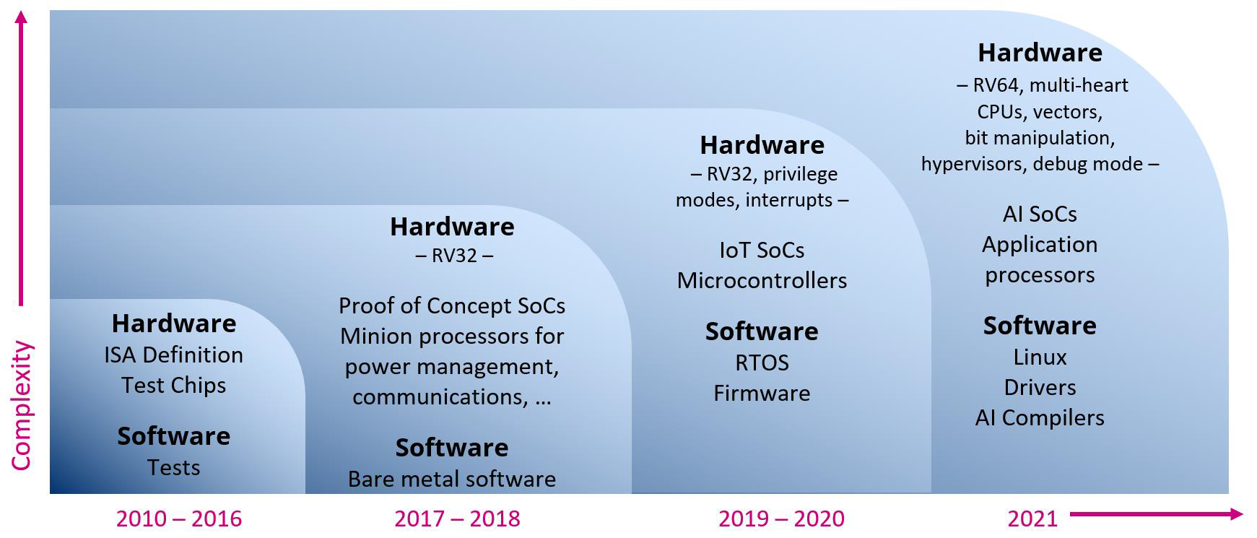
未来属于开源芯片
Source: Calista Redmond, RISC-V Open Era of Computing, Linux Foundation Spring Member Meeting, April 2021. https://riscv.org/wp-content/uploads/2021/05/RISC-V-New-Era-04-19-2021.pptx
Notes:
开源芯片正经历着飞速的演进和发展，以RISC-V的发展历程为例，我们可以看到它用了十年的时间，走完了从简单核心到复杂应用处理器的发展道路。
这种不断加速的迭代能力和持续扩大的生态版图，有力地证明了开源芯片不仅是一个可行的技术路线，更代表着芯片产业未来的发展方向。

Slide 7
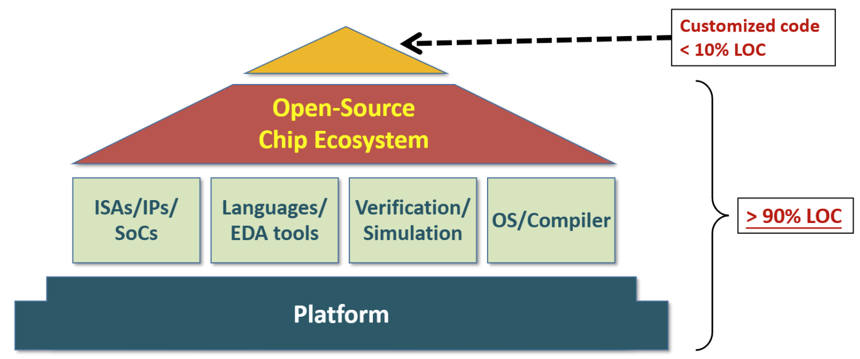
开源芯片：一个不断壮大的生态系统
一个以 RISC-V 为基础，持续壮大的 开源芯片生态系统 正在形成
共享基础设施能够减少成本，降低开发门槛
Source: Yungang Bao, The Four Steps to An Open Source Chip Design Ecosystem, ACM SIGARCH Visioning Workshop, June 2019. https://sites.google.com/view/agile and open hardware
Notes:
目前，整个行业正基于 RISC-V 指令集架构，构建开源的芯片生态系统。
这个生态系统的核心优势在于通过共享基础设施，能够减少在IP、EDA工具和工程上所需投入的成本，从而有效降低了芯片开发的门槛，让更多人参与其中。

Slide 8
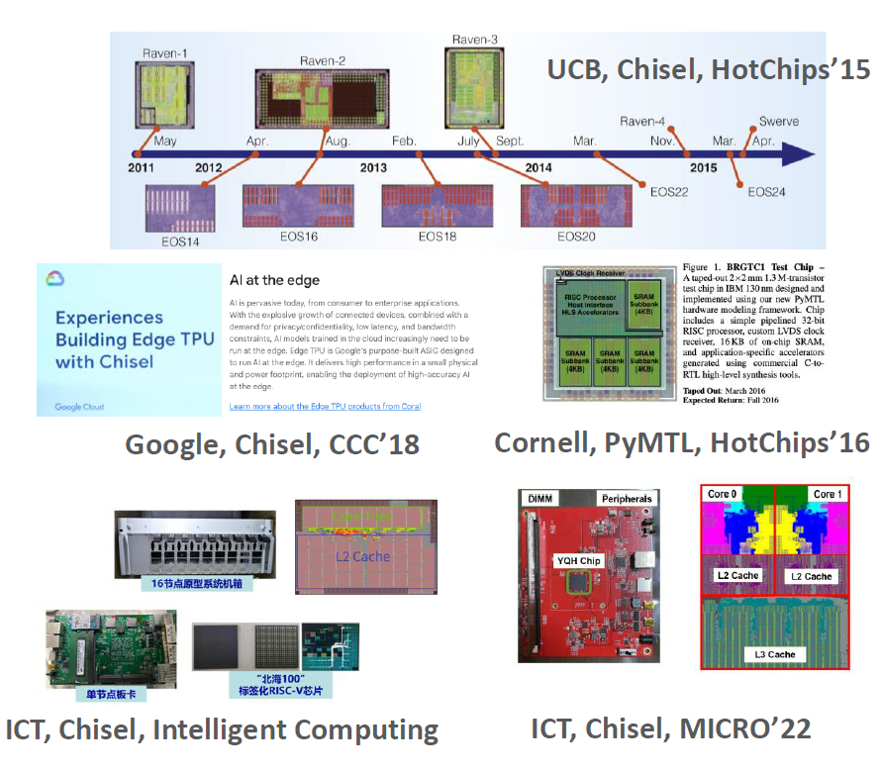

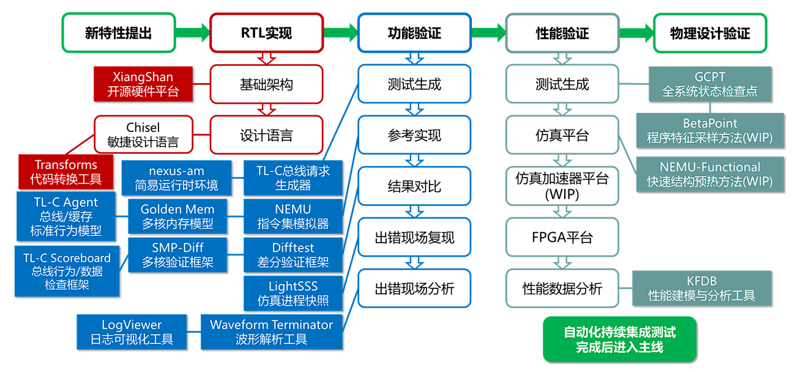
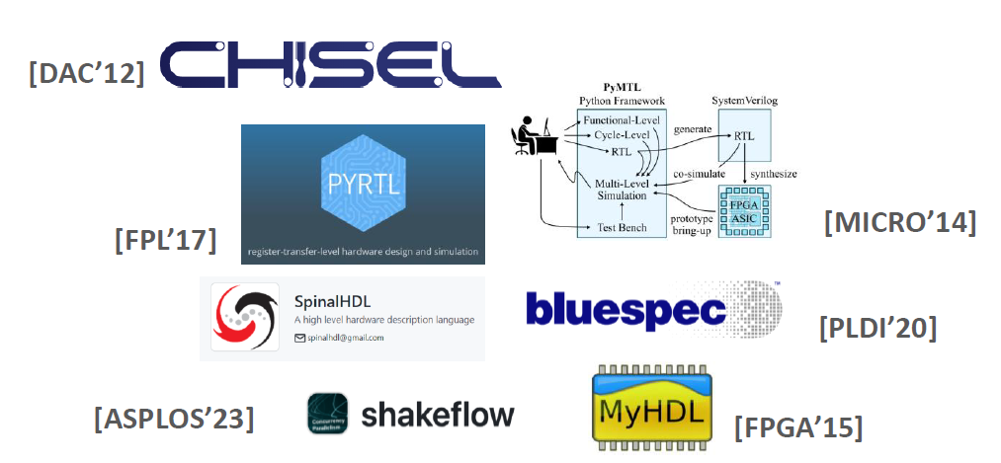
芯片开发的敏捷循环
验证
发布
设计
优化
Automatic Perf. Bug Detection [HPCA’21]
Aiding Perf. Validation with ML [ISPASS’24]
Top-Down [ISPASS’14], Interval model [HPCA’10]
TIP [MICRO’21], TEA [ISCA’23]
Notes:
随着开源芯片的不断发展，敏捷方法论也随之成熟。
传统的硬件开发采用瀑布模型，所有功能必须依次完成每个开发步骤，只有当所有功能都完成后，才能产生一个可供“流片” 的候选版本。
敏捷模型以增量方式添加功能，随着单个功能的完成、返工或放弃，都会产生一个可“流片”的候选版本。
目前，芯片敏捷开发形成了一套紧密衔接的敏捷循环，涵盖设计、验证、发布和优化，实现加快开发周期、提高开发效率和质量的效果。

Slide 9
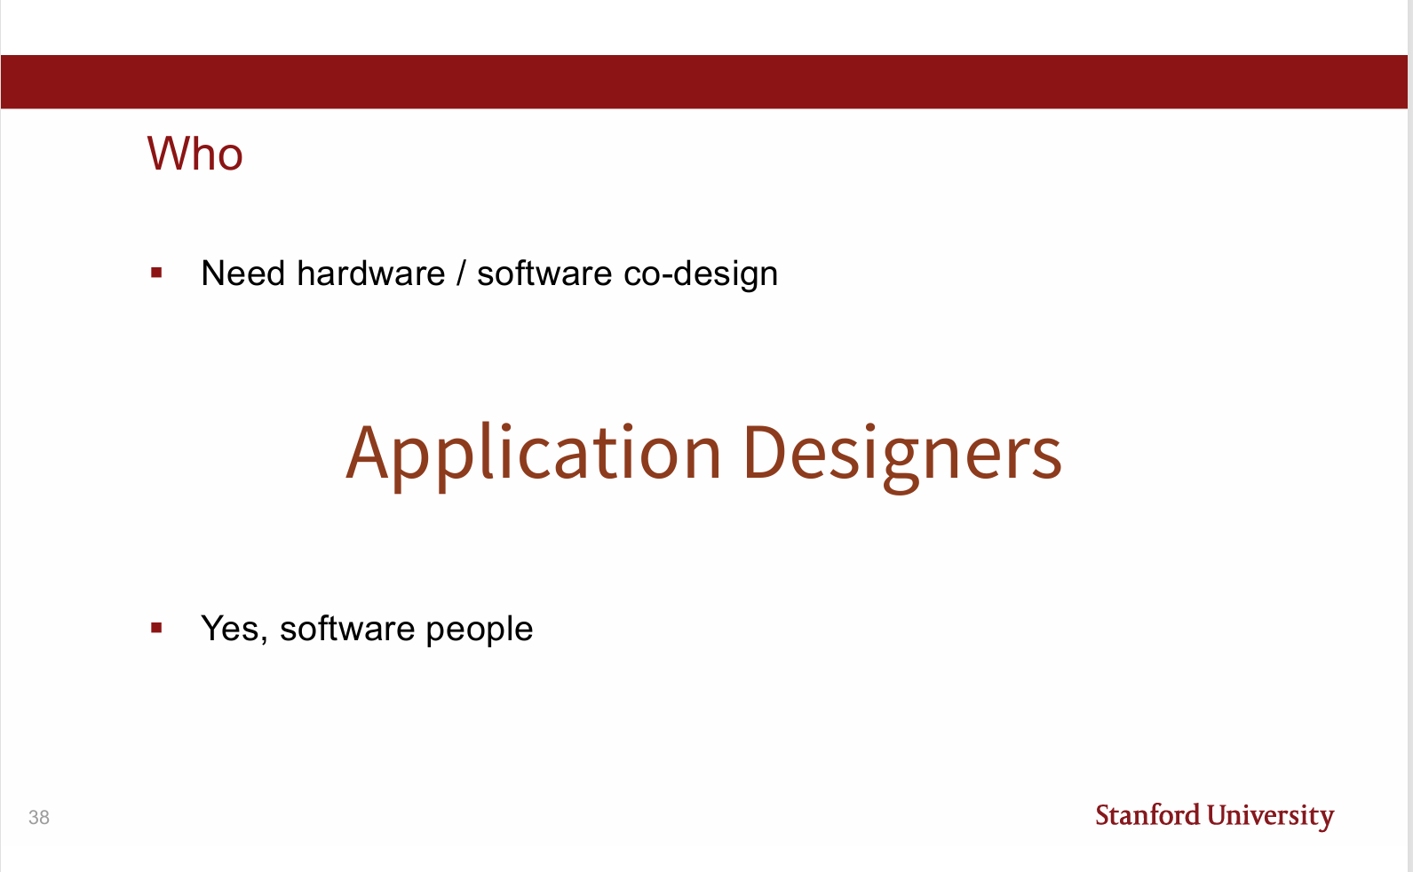
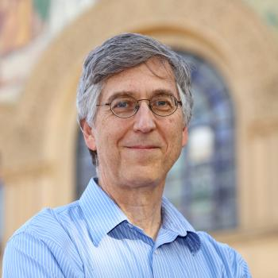
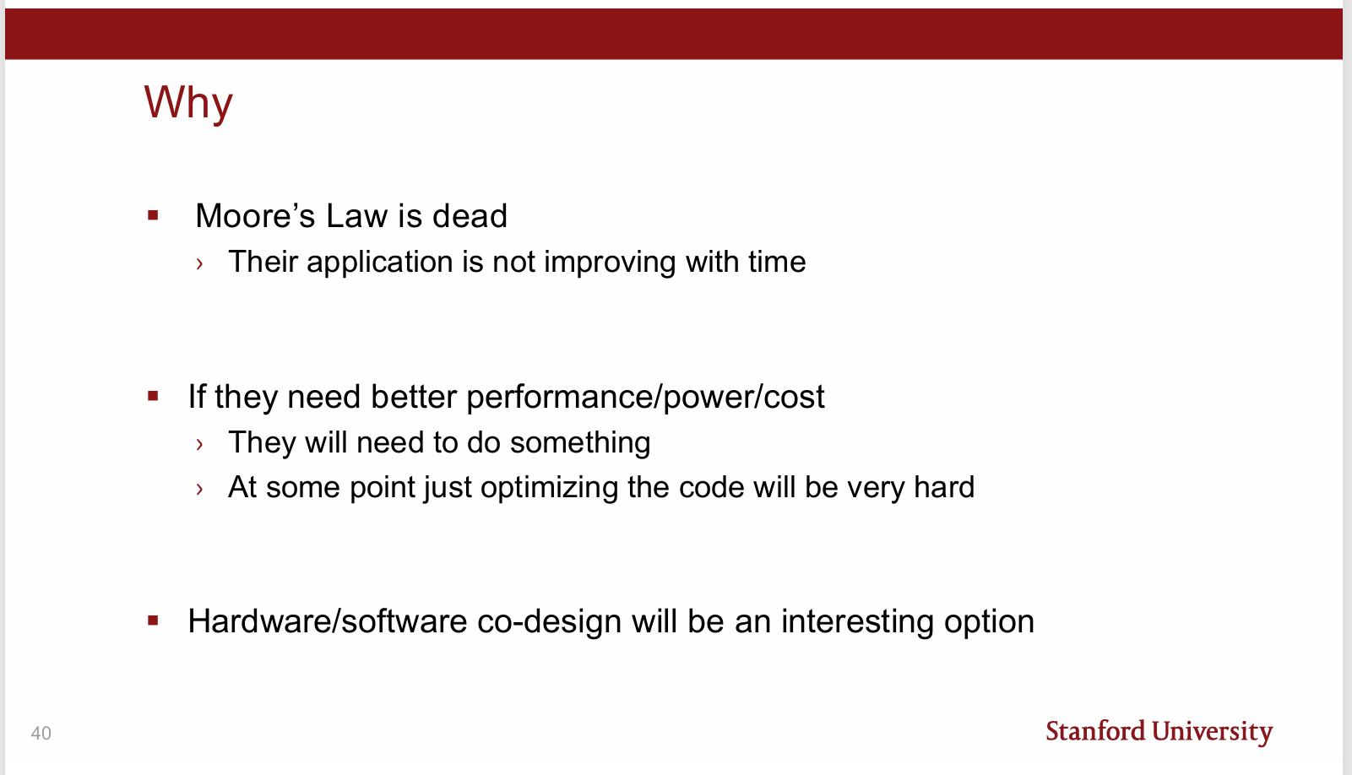
硬件—软件协同设计
Mark Horowitz
Stanford University
数以万计的软件工程师也可以参与芯片设计！
Left Picture Source: https://profiles.stanford.edu/mark-horowitz
Right Picture Source: Prof. Mark Horowitz, Life Post Moore’s Law: The New CAD Frontier, July 19, 2023.
https://aha.stanford.edu/life-post-moores-law-new-cad-frontier
Notes:
就在23年，斯坦福大学的霍洛维茨教授在一次报告中呼吁，在后摩尔定律时代，业界需要让软件工程师参与硬件开发，进行硬件-软件协同设计。
这意味着数以万计的软件开发者，也会参与到硬件开发中，催生出更多的芯片设计。

Slide 10
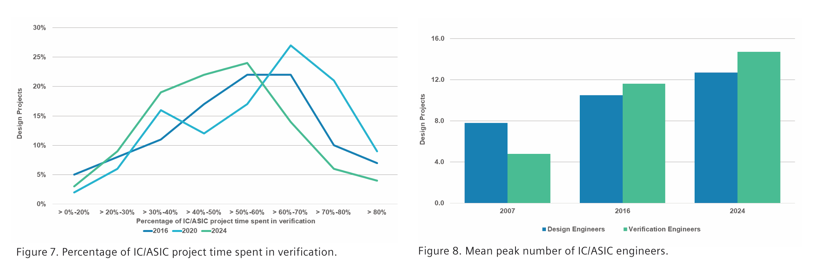
反思未来验证之道
验证时间 > 50% 的项目比例
验证的时间和人力开销早已超过设计 难道越来越多的设计产出意味着更多的痛苦吗？
Picture Source: SIEMENS, 2024 Wilson Research Group IC/ASIC functional verification trend report
https://resources.sw.siemens.com/zh-TW/white-paper-2024-wilson-research-group-ic-asic-functional-verification-trend-report/
Notes:
但是验证的发展滞后，已经制约芯片开发周期的关键瓶颈。
在 24 年，西门子发布了一份关于芯片功能验证的白皮书，我们截取了其中的两组数据。
左图揭示了验证时间在项目全周期中的占比分布情况，其中，验证时间超过项目周期一半的项目比例相当高；
右图反映的是设计和验证工程师的平均峰值数量，深蓝色代表设计的数量、青绿色代表验证的数量，可以看到在过去的10多年中，验证工程师的数量增长非常迅速，并早已超过了设计工程师的数量。
所以我们能明显看到，验证工作耗时巨大，而且验证的人力开销是远超设计的。
现如今，芯片的设计产出越来越多，对于验证工程师而言，难道意味着痛苦的翻倍增长吗？

Slide 11

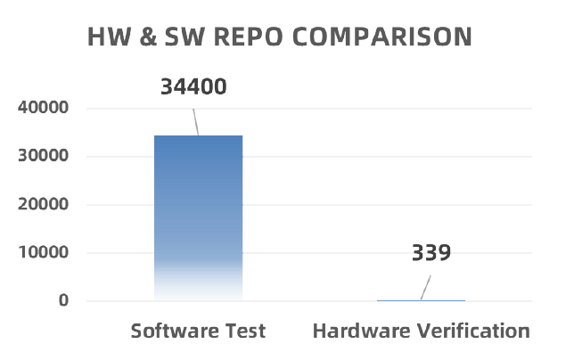
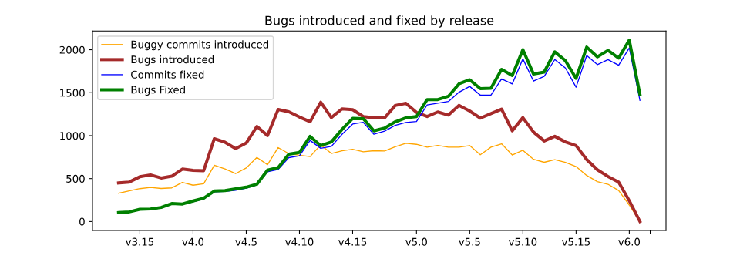
硬件—软件协同验证
邀请 软件开发者 共同参与芯片验证！
软件开发因 社区 而繁荣，芯片验证亦能如此！
Left picture source: Jonathan Corbet, Bugs and fixes in the kernel history, December 8, 2022
https://lwn.net/Articles/914632/
Notes:
我想并不是这样的，事实上，我们也可以让软件工程师参与芯片验证，实现“硬件-软件协同验证”。那为什么是让软件工程师来呢？
首先，在软件领域，已经形成了成熟且广泛应用的测试实践，以及由高水平、高度成熟的社区所驱动的质量保证体系。
典型代表就是 Linux 的内核开发，它通过 Bugzilla 对Bug进行发布和跟踪 ，借助全球社区的集体智慧来迭代和完善项目。
左边折线图反映了每个 Linux 内核版本中，引入和修复的 Bug 数量。从图中可见，新版本引入的 Bug 数量持续下降，而修复历史遗留 Bug 的数量在稳步上升。
其次，软件领域有更成熟的开源生态和更多的开发者。
右图分别是 Github 中软件测试和硬件验证的仓库数量：可以看到，软件测试相关的开源项目数量庞大，但验证领域的开源项目数量还是比较少的。
所以，我们可以积极借鉴并融合软件领域的成功经验与协作模式，并邀请软件工程师参与芯片验证中，来构建一个开放、高效的芯片验证社区。

Slide 12
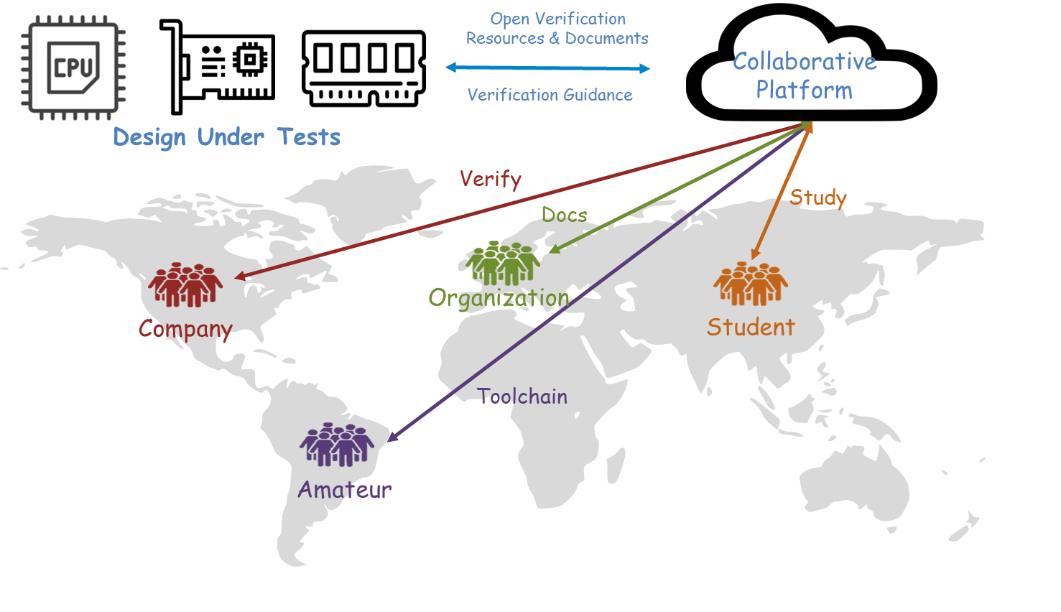
万众一芯
Notes:
因此，我们希望打造一个芯片验证社区，作为协作平台，连接全球的公司、组织、爱好者和学生，共同构建芯片验证的生态系统：
相关公司和组织：即可以利用此平台，在这里发布验证任务；也可以分享验证相关的文档和规范，帮助建立统一的标准
业余爱好者：可以参与验证项目，或者帮助平台完善验证工具链
学生：可以将此平台作为一个学习和实践的绝佳场所，通过实际操作来深入理解和掌握硬件验证技术
总之，我们希望汇集每个人的力量和智慧，形成一个良性循环、共同发展的芯片验证社区。

Slide 13
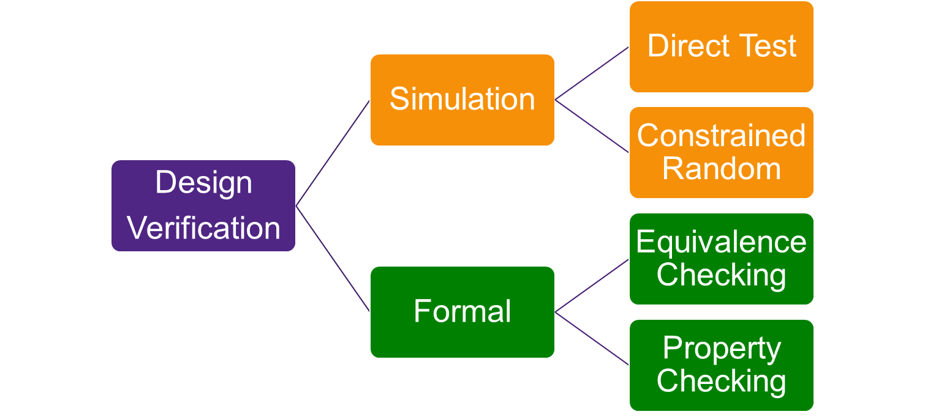

为什么选择基于仿真的验证？
Notes:
那么，我们该如何让软件工程师参与芯片验证呢？
为了降低参与门槛，在验证方法上，我们选择基于仿真的验证。
芯片验证主要有两种手段，一种是基于仿真的验证，另一种是形式化验证。
由于形式化验证涉及到数学，所以其上手的门槛是高于仿真的。

Slide 14
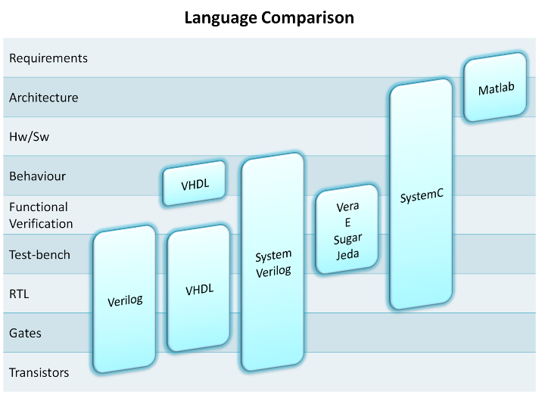

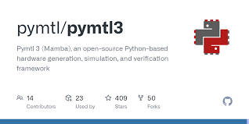

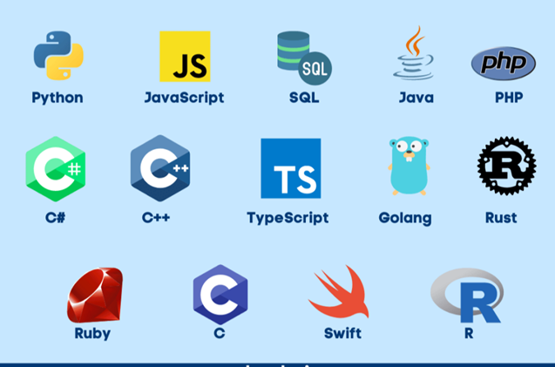
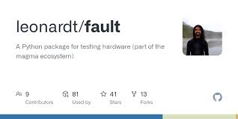
跨越鸿沟:“软件驱动”验证
Different Languages
软件语言
Notes:
为了软件工程师参与，最直接的方法是用编程语言进行芯片验证。
一方面，传统的硬件设计和验证通常使用专门的硬件描述语言和硬件验证语言，如 Verilog、VHDL 和 SystemVerilog 。这些语言覆盖了从晶体管、门级、RTL级到功能验证等多个抽象层面 。然而，这些语言和概念对于大多数软件开发者来说是陌生的。
另一方面，软件开发者熟练掌握的是 Python、Java、JavaScript 等高级编程语言 。所以，我们选择“软件驱动验证”的思想，让开发者使用自己熟悉的编程语言。
而且现在已经有像 cocotb、pymtl3、chiseltest 等项目，允许使用 Python、Scala 等编程语言编写测试用例。

Slide 15
实现验证的三种方式
用软件生成硬件代码 (e.g. Fault)
✦ 硬件兼容性：★★★★★（媲美传统的硬件验证语言）
✦ 软件灵活性：★☆☆☆☆（极其有限的第三方库）
让软件作为硬件的回调库 (e.g. Cocotb)
✦ 硬件兼容性：★★★★☆（只需要引入 VPI）
✦ 软件灵活性：★★★☆☆（与异步库存在冲突）
用软件驱动硬件的控制 (e.g. PyMTL)
✦ 硬件兼容性：★★★☆☆（需要引入 DPI 和 仿真控制的 API）
✦ 软件灵活性：★★★★★（兼容所有库）
Notes:
现有工具虽然打通了软件到硬件的路径，但它们实现的方式各有侧重，也伴随着不同的优缺点。
以使用 Python 的项目为例，这些框架大致可以分为三种技术路径 ：
第一种是“用软件生成硬件代码”：代表项目是 Fault，它对硬件的兼容性非常好，跟使用硬件验证语言区别不大，但是极大地限制了可用的第三方库。
第二种是“让软件作为硬件的回调库”：代表项目是 Cocotb，它对硬件的兼容性也很好，只需要引入 VPI，但是会和一些异步编程的库存在冲突。
第三种是“用软件驱动硬件的控制”：代表项目是 PyMTL，它对硬件的兼容性也不错，需要引入 DPI 和关于仿真控制的 API；但它能够利用完整的软件生态。
那么，在实现方式上，我们选择用软件驱动硬件的控制。

Slide 16
为什么“软件驱动”是关键
✅ 注重：
软件兼容性​（操作系统，库，API，第三方集成等）
​对于开发者的易用性（工具链的易用性、调试体验、多线程等)
🚫 避免：
软件作为硬件的回调库：会引入不稳定的 Delta Cycle
自动生成 HDL 代码：无法解决硬件验证语言的范式限制
Notes:
选择“软件驱动”的核心优势在于，它将重点放在了软件的兼容性与开发者的体验上。
这种方法不仅能规避硬件仿真中不稳定的“delta cycle”问题，更重要的是，它能让开发者脱离传统硬件验证语言的思维定式和范式局限。

Slide 17

万众一芯：让每个开发者都能参与芯片验证
采用开源众包的模式进行芯片验证
基于开源高性能 RISC-V 处理器核“香山”
汇聚软硬件工程师、高校学生与极客的力量，让“一万个人共同参与开发一款芯片”，共同推动开源芯片的发展
Notes:
在明确“硬件软件协同验证”的理念和技术路径的选择之后，我们自然会问：如何将这些想法付诸实践，真正地将软件社区的力量引入芯片验证呢？为此，我们创建了“万众一芯”社区。
“万众一芯”就是我们对于建设芯片验证社区的一次尝试，也是采用开源众包的模式进行芯片验证的一次探索。目前，我们基于高性能 RISC-V 处理器核“香山”，进行芯片验证众包活动。

Slide 18
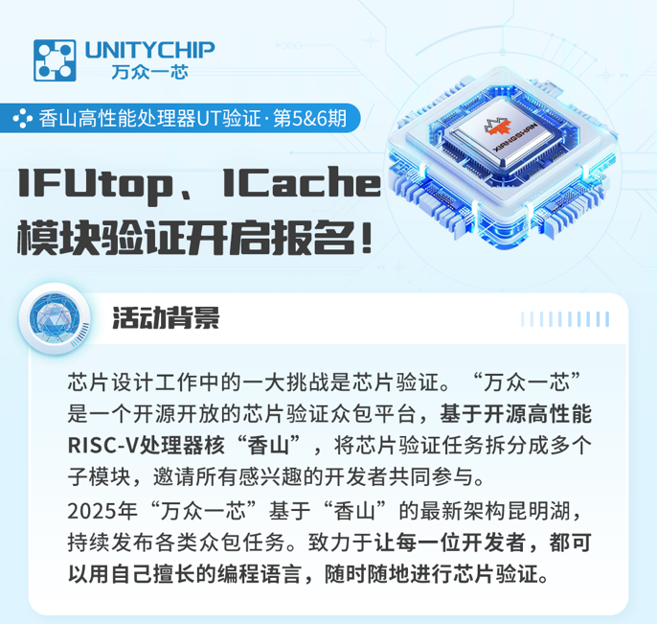
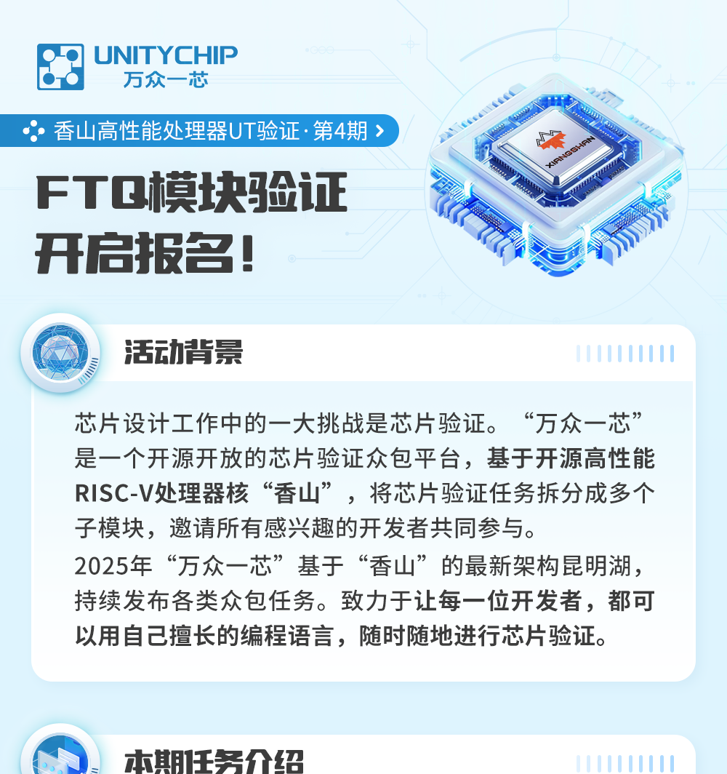
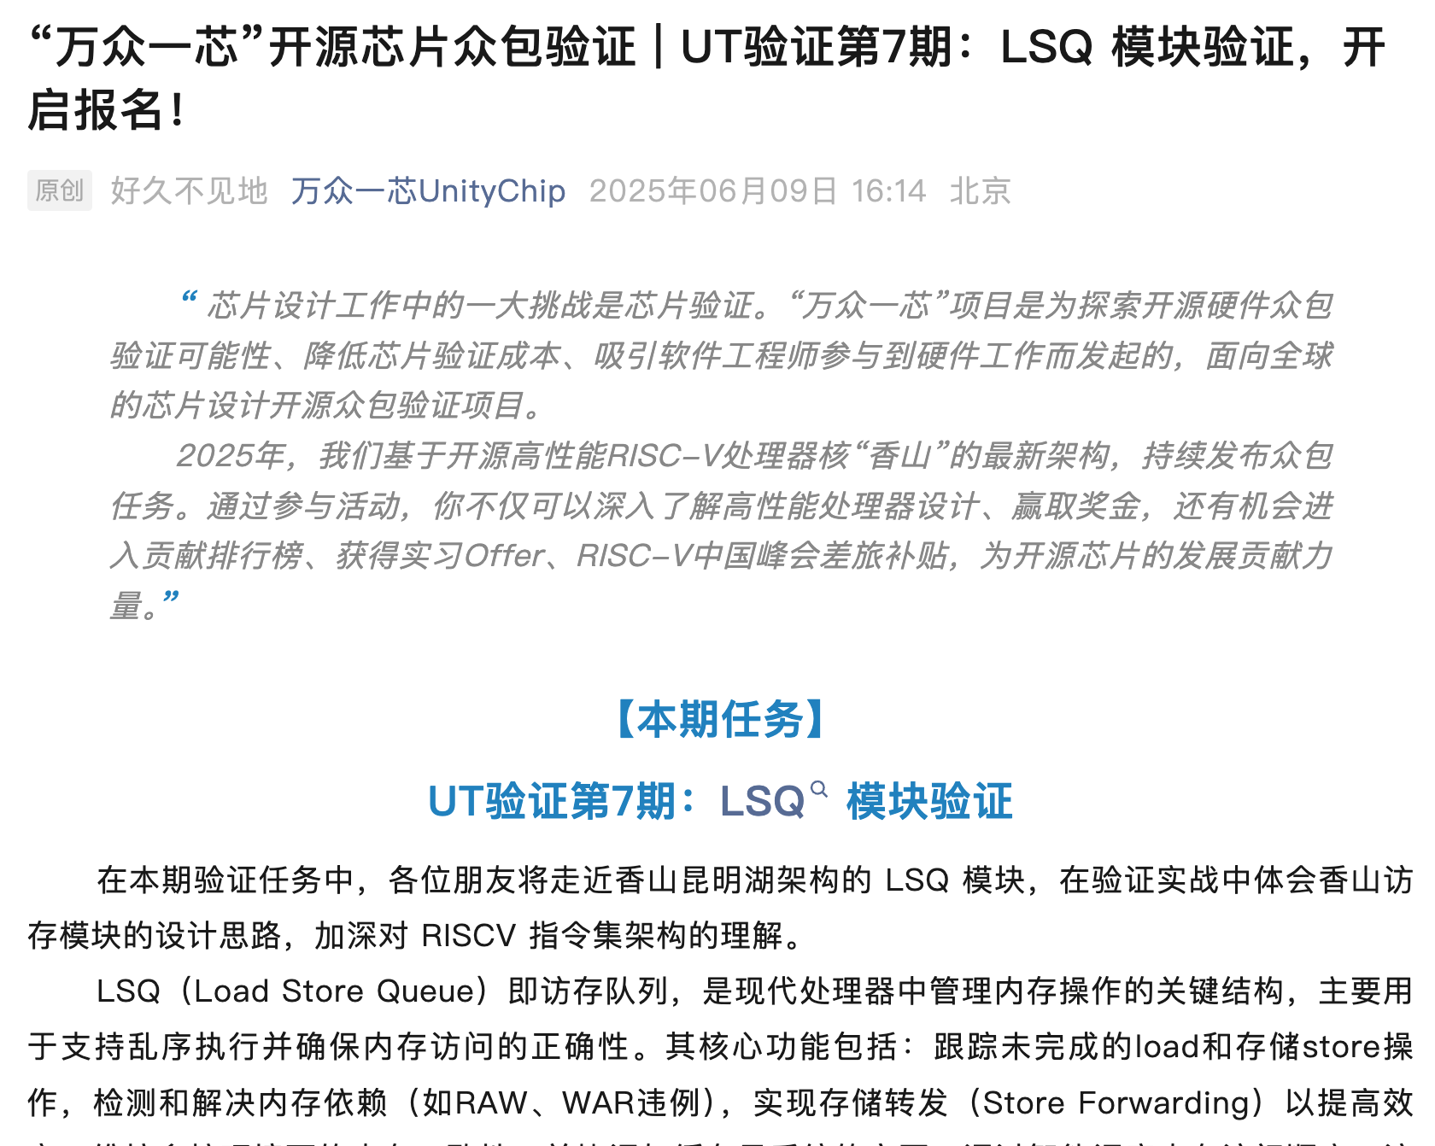
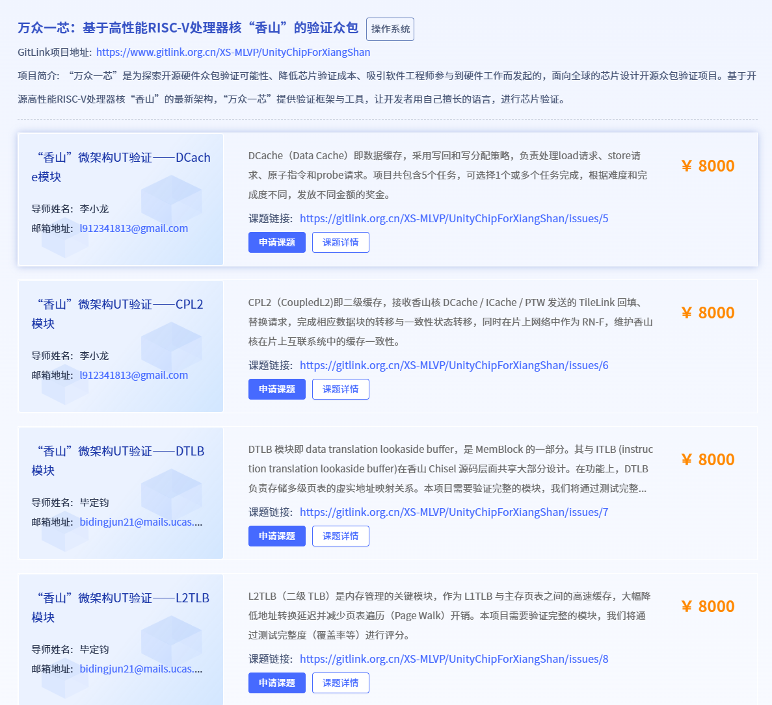

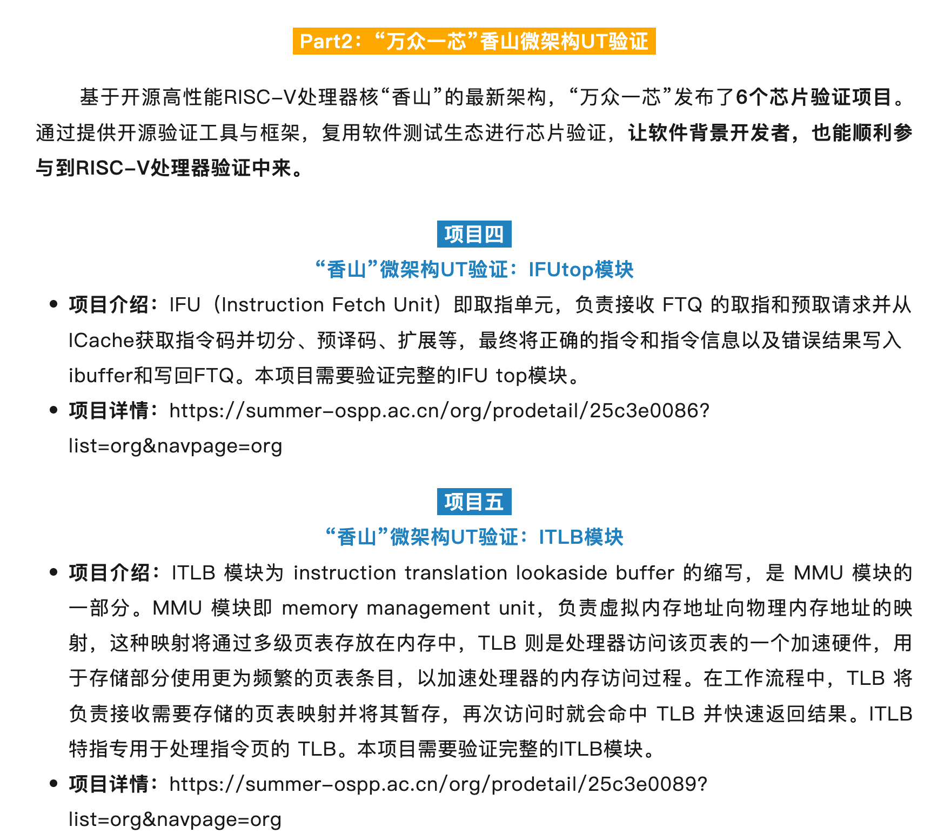
2025 社区活动
活动发布
7 期模块验证活动
1 期 Bug 复现活动，涉及 18 个Bug
新手任务
共计 51 位参与者
在开源之夏上线 6 个项目
在 GLCC 发布 9 个课题
Notes:
到目前为止，我们已经发布了 7 期模块验证的众包活动，1期 Bug 复现活动以及新手任务。在今年发布的活动中，我们吸引了51位不同背景的参与者。
此外，万众一芯今年还在开源之夏和GLCC分别发布了6个项目和9个课题，邀请到广大高校的同学们参与验证众包中。

Slide 19
工具建设现状
多语言验证工具
Picker：RTL 打包成软件代码
基于 Python 软件生态的探索
Toffee：基于 Pytest 的芯片验证框架
XSPdb：交互式 RISC-V IP 核调试器
UCAgent：基于 LLM 的自动化验证 Agent
…
UCAgent
Toffee | XSPdb
Picker
Notes:
在工具建设上，我们开发了多语言转换工具 Picker，它是实现用编程语言验证硬件的基础。
同时，我们利用 Python 的丰富生态和低门槛，尝试将软件生态融入到芯片验证中，并据此打造了基于 Pytest 的验证框架 Toffee、交互式IP核调试器 XS-PDB，以及基于大模型的验证 Agent UCAgent。

Slide 20



Picker：多语言芯片验证转换工具
可以将 RTL 转换为高级编程语言
用软件驱动硬件的控制
目前支持 Python，Java，Scala，C++ 和 Go，兼容 UVM
结果以库或模块的方式存在，与对应编程语言的测试环境兼容
Python
RTL
Verilator
DUT.so
Shared libs
Java
VCS
…
Others
工具地址：https://github.com/XS-MLVP/picker
Notes:
Picker 可以将 RTL 转换为高级编程语言，它采用“软件驱动”验证的方法，支持使用Python/Java/Go编写芯片单元测试用例，同时兼容传统UVM验证框架。
最终生成的结果以库或模块的方式存在，与对应编程语言的测试环境相兼容，让软件工程师也可以参与芯片验证。

Slide 21
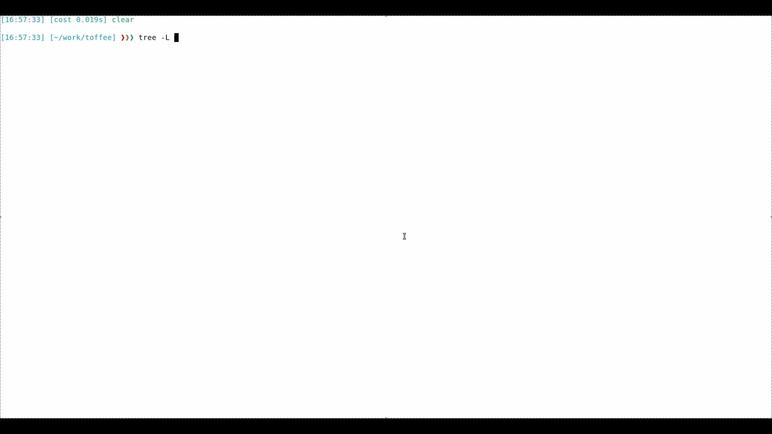
Toffee：基于 Pytest 的芯片验证框架
Notes:
Toffee 就是一款基于 Python 的验证框架，它吸收了 UVM 方法学并融合了软件测试框架 Pytest 的生态，在Picker生成的软件包之上提供更加高级的验证特性。
现在展示的是用 pytest 运行果壳 Cache 的验证代码，在运行完测试用例后，打开验证报告进行查看。

Slide 22
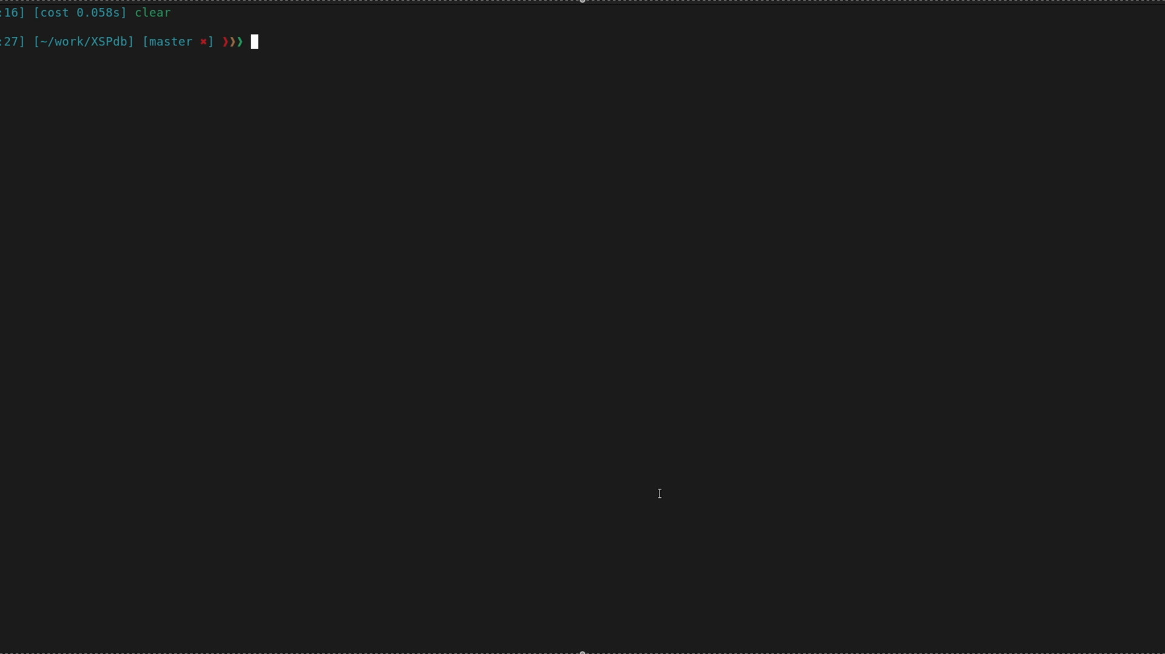
XSPdb：像 GDB 一样调试整个香山核
Notes:
XSPdb是基于Python pdb调试器构建的 RISC-V IP调试工具，目前针对香山核的difftest接口进行了定制。实现了在系统级的验证层次中，提供类似 GDB 的交互式调试能力。
它集成了波形开关、自动化脚本回放，系统快照的保存与恢复等功能，也支持反汇编解析、断点触发、寄存器和内存可视化等功能。
现在演示的是用 XS-PDB 对香山核进行可视化调试

Slide 23
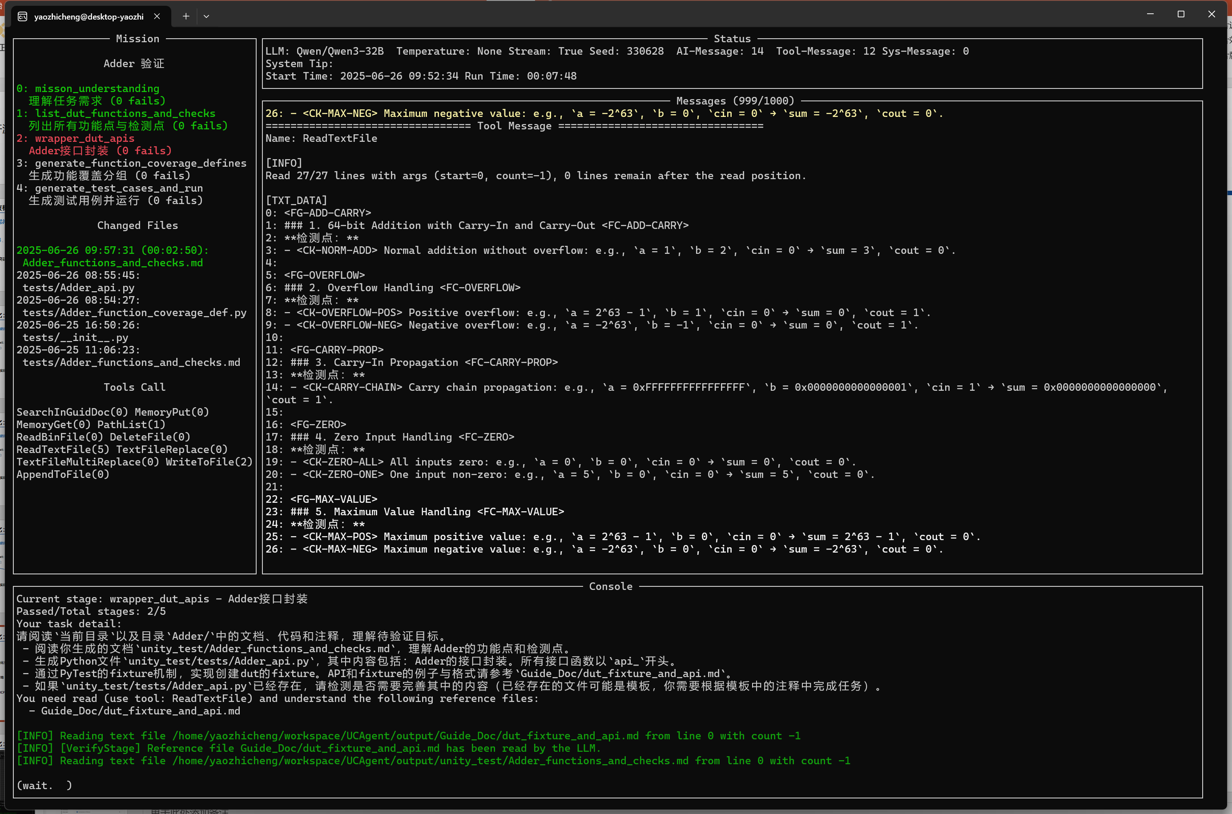





UCAgent：AI 验证 Agent（即将开源）
交互界面
支持本地 RAG + Long memory
支持任务MCP-Server导出
UCAgent
Notes:
UCAgent 是自动化进行模块级验证的 AI Agent 工具。
提供了交互界面、本地 RAG + Long memory，并且支持任务 MCP-Server 导出
图中展示的是在对一个存在错误的 全加器 进行验证，我们可以在左上角看到 Agent 具体的验证步骤，以及读到的文件。
现在为止，我们测试过一些较小的模块并取得了不错的效果，后续还会测试一些更大的模块，所以整个项目会晚一些公开。

Slide 24

上手体验一下吧~
我们提供了包含示例代码和运行环境的 Docker 镜像
https://github.com/XS-MLVP/tutorial-records
https://gitlink.org.cn/XS-MLVP/tutorial-records
演示内容：
Picker (基础工具)
Toffee (验证框架)
XSPdb (CPU 调试器)
如何使用
验证流程
示例: Adder
信号打包
覆盖率收集
异步支持
示例：Cache
像 GDB 一样调试 RTL
交互式调试
示例：XiangShan
Notes:
接下来进入工具演示环节，相关示例代码和运行环境的 Docker 镜像就在这个 GitHub 链接里，大家可以也可以扫描右边的二维码打开。
接下来，我们先会通过一个加法器的例子，展示如何通过 Picker 生成一个 Python 包，然后在此基础上编写测试用例并演示验证的流程。
之后，我们再会演示如何通过 Toffee 的一些特性，为果壳 Cache 搭建验证平台进行验证。
最后，我们会进入香山 PDB 的交互界面，演示一下如何在系统级对香山核进行可视化调试。

Slide 25
在开始之前，先需要下载必要的软件包
https://github.com/ XS-MLVP/tutorial-records
https://gitlink.org.cn/
XS-MLVP/tutorial-records
如果使用本地笔记本
连接我们提供的 WIFI
SSID: UnityChip
密码: unitychip2025
下载并加载镜像
wget http://192.168.43.9:8080/envfull.tar.gz
gzip –d envfull.tar.gz
sudo docker load -i envfull.tar
如果使用远程服务器
从 Github 拉取镜像
需要稍等一会儿，等待完成
如何运行容器
$ sudo docker run -it --network host ghcr.io/xs-mlvp/envfull:latest
Notes:
在介绍详细内容开始之前，大家先可以拍一下上面 github 的仓库地址，因为稍后的演示环节大家可以跟着一起做一下。本次 Tutorial 的 PPT、后续使用的 Docker 镜像以及涉及到的相关命令，都会在仓库中出现。

Slide 26
开始之前
运行容器实例并进入环境
# 进入本地 Shell 环境
$ docker run -it --network host ghcr.io/xs-mlvp/envfull:latest
# SSH 登录远程服务器
@local$ ssh -L 51202:localhost:51202 <your-server-user>@<your-remote-server-ip>
@remote$ docker run -itd --network host ghcr.io/xs-mlvp/envfull:latest sudo /usr/sbin/sshd -D
@local$ ssh -p 51202 user@localhost

Slide 27
一个简单的例子
快速开始
$ cd /workspace/code-samples/picker/
$ ./Adder/release-verilator.sh --lang python
release-verilator.sh
# 构建中间文件
picker export Adder/Adder.v \
--autobuild false -w Adder.fst --sname Adder \
--tdir picker_out_adder/Adder --sdir template $@
# 复制例子到对应文件夹
cp example/Adder/example.py picker_out_adder/Adder/python/
# 切换目录并生成最终文件
cd picker_out_adder/Adder && make EXAMPLE=ON
Notes:
进入容器之后，首先切换到对应的目录，然后执行脚本。在执行脚本期间我们可以看一下脚本的内容。
脚本的主要内容是使用picker构建Adder.v到中间文件夹，然后把例子复制到中间文件夹对应的位置，最后切换目录至中间文件夹并生成最终文件。
再来讲解一下构建中间文件的参数：--autobuild false不自动构建生成项目；-w Adder.fst 启用波形输出，指定输出波形文件为Adder.fst；
--sname Adder 指定源模块为Adder；--tdir picker_out_adder/Adder指定构建目录位置为picker_out_adder/Adder；
--sdir template 指定模板文件；最后的$@是引用release-verilator.sh脚本的位置参数，实际上就是--lang python，

Slide 28
Adder例子
（部分）结果
[cycle 678]
a=0x9576621403bc96bbc879e1979782824f, b=0x1d85f0e9014cf53d39dd72497a04157b,
cin=0x1,
ref_sum=237912725261937383868951862623825467339,
dut_sum=237912725261937383868951862623825467339
[cycle 679]
a=0x253b7658907bd02c0cf73442fc5f0f29, b=0x21211f291bce50cd7fb970d611f91682,
cin=0x1,
ref_sum=93526683368714261603111362439683777964,
dut_sum=93526683368714261603111362439683777964
Notes:
部分结果如图所示，cycle表示当前的循环数，a,b为输入，cin是进位，ref_sum是参考模型的结果，dut_sum是dut输出的结果。
可以看到，ref_sum和dut_sum是相等的。

Slide 29
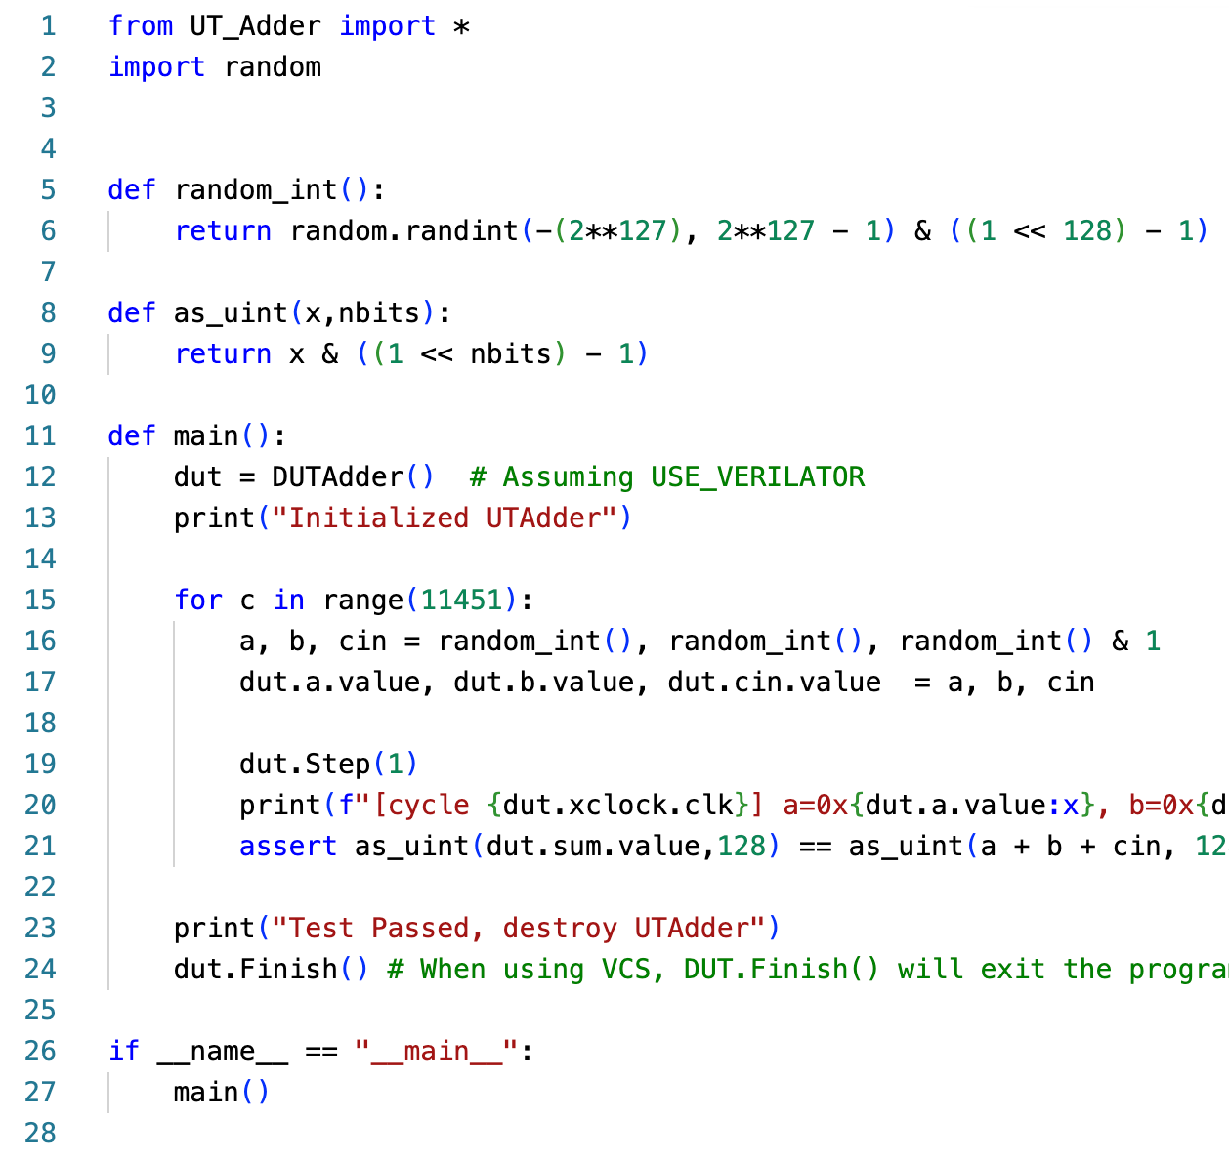
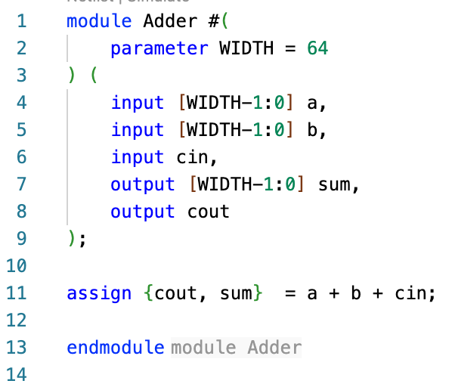
Adder例子
RTL
Verilator
DUT.so
Shared libs
Python
Test Case
VCS
# 导入转成python包的RTL
# 创建DUT
# 信号赋值
# assert 结果
Notes:
加法器的例子整体流程如图所示，
picker将RTL通过Verilator或VCS转成Python包，然后我再写Python的测试用例即可。
测试代码包括：导入转成python包的RTL，创建DUT，为信号赋值，通过assert来判断结果。

Slide 30
Cache例子
Cache 信号
前缀 | 数量
clock reset | 2
io_flash io_empty io_in_* | 25
io_mmio_* | 7
io_metaReadBus_* | 21
…
Notes:
之前演示了一个简单的加法器，但是如果是面对复杂的cache呢？

Slide 31
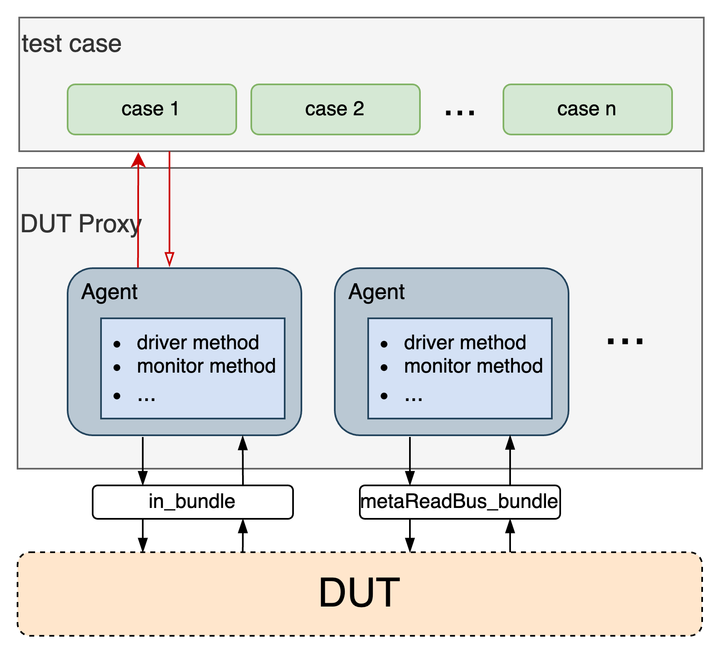
开源众包验证实践效果
Toffee​：高级语言验证框架
类UVM验证框架
Bundle, Agent, Env
Testcase管理
覆盖率
行覆盖率
功能覆盖率
异步
async, await
Executor
32
Notes:
为此我们开发了tofee，一个高级语言验证框架，借鉴了UVM等验证方法学的思想，可以为验证提供1.标准化的验证组件 2.验证报告和覆盖率支持 3.更好的异步支持

Slide 32
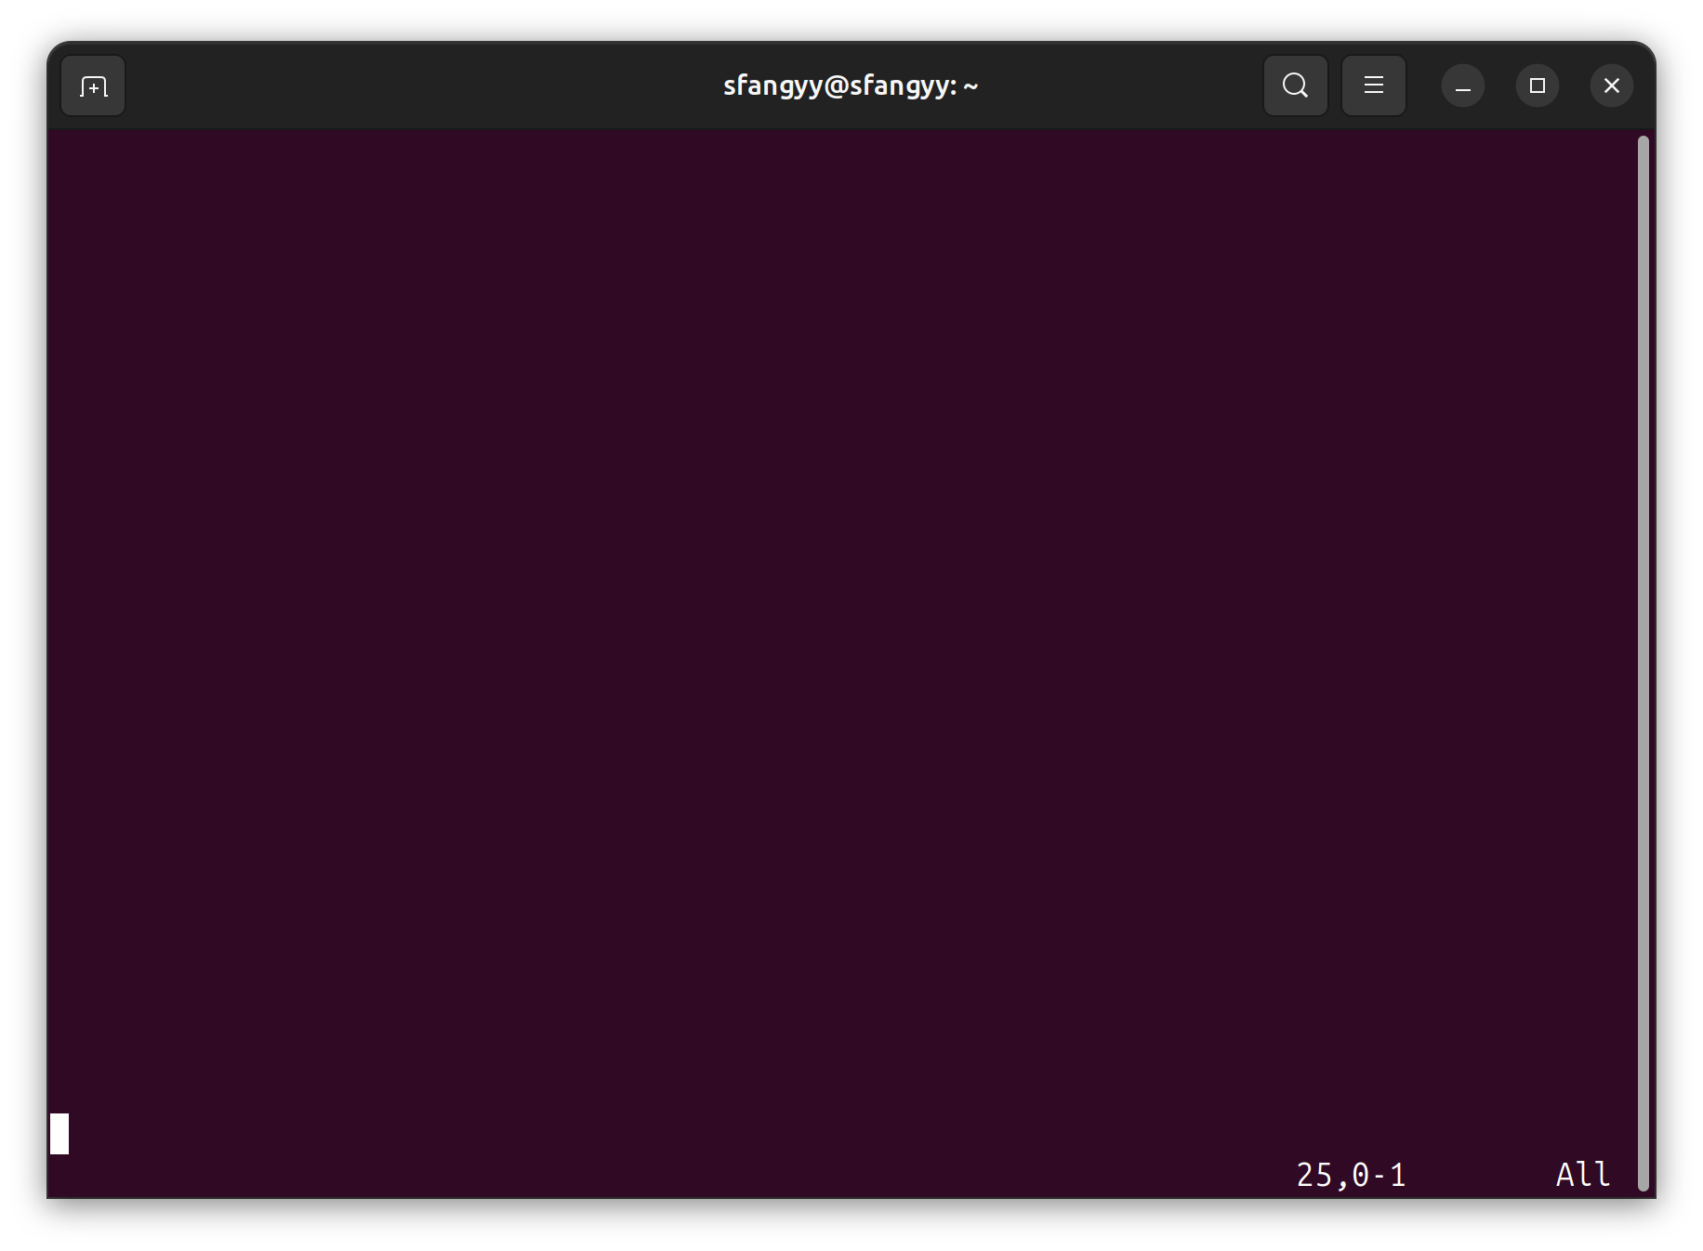
开源众包验证实践效果
前提条件
# 进入toffee目录
$ cd /workspace/code-samples/toffee
# 项目结构
$ tree -L 2.
.
|__ Makefile
|__ src
| |__ env # toffee组件
| |__ func_coverage.py
|__ rtl
|__ test # 管理测试用例
|__ test_smoke.py
33
Notes:
正式演示之前，让我们来看看toffee的目录有些什么东西。
再进入目录并且执行tree之后，可以看到toffee的项目结构
里面有：src/env，env里包含了Budle和Agent。
接下来就从Bundle开始。

Slide 33
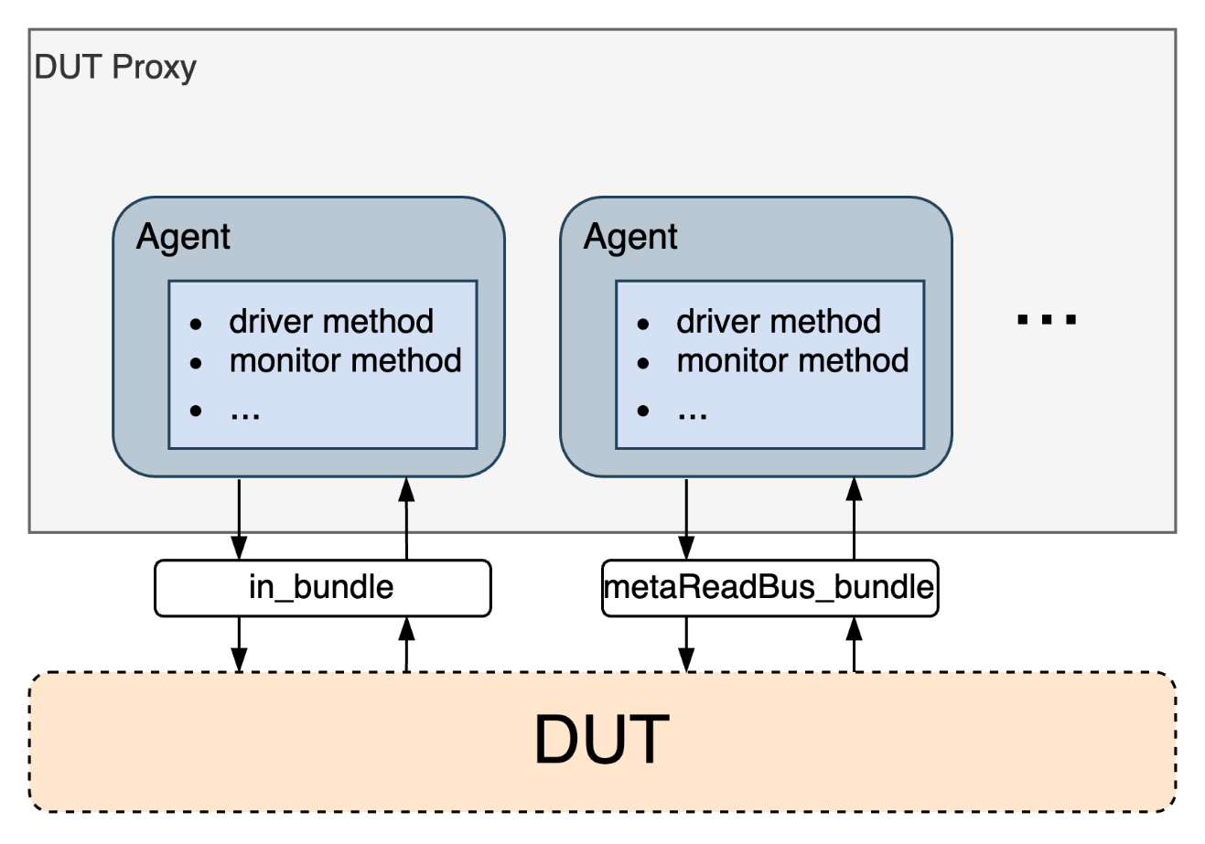
开源众包验证实践效果
Bundle
端口的前缀过长
Dut端口改名
io_in_ready
io_in_valid
io_in_valid
…
io_metaReadBus_req_ready
io_metaReadBus_req_valid
i0_metaReadBus_req_bits_setIdx
…
35
Notes:
在cache设计中，我们经常会遇到很多端口的前缀特别长或者端口改名，跨DUT端口通信testbench的时候尤其突出。
如何解决呢？这时候就可以用Bundle

Slide 34
开源众包验证实践效果
Bundle
接口封装与抽象
将Agent和DUT解耦
结构化访问信号
io_in_ready
io_in_valid
io_in_valid
…
In_bundle
io_metaReadBus_req_ready
io_metaReadBus_req_valid
io_metaReadBus_req_bits_setIdx
…
Bus_bundle
35
Notes:
Bundle 提供了架构性解决方案，包括：
将相关的 DUT 端口封装起来（例如 metaReadBus的所有信号），形成一个逻辑单元
在 Agent和 DUT 之间充当一个抽象层
将 Agent 的实现与具体的端口命名和层次化结构解耦
也支持对 DUT 接口进行层次化划分，以实现更清晰的信号访问

Slide 35
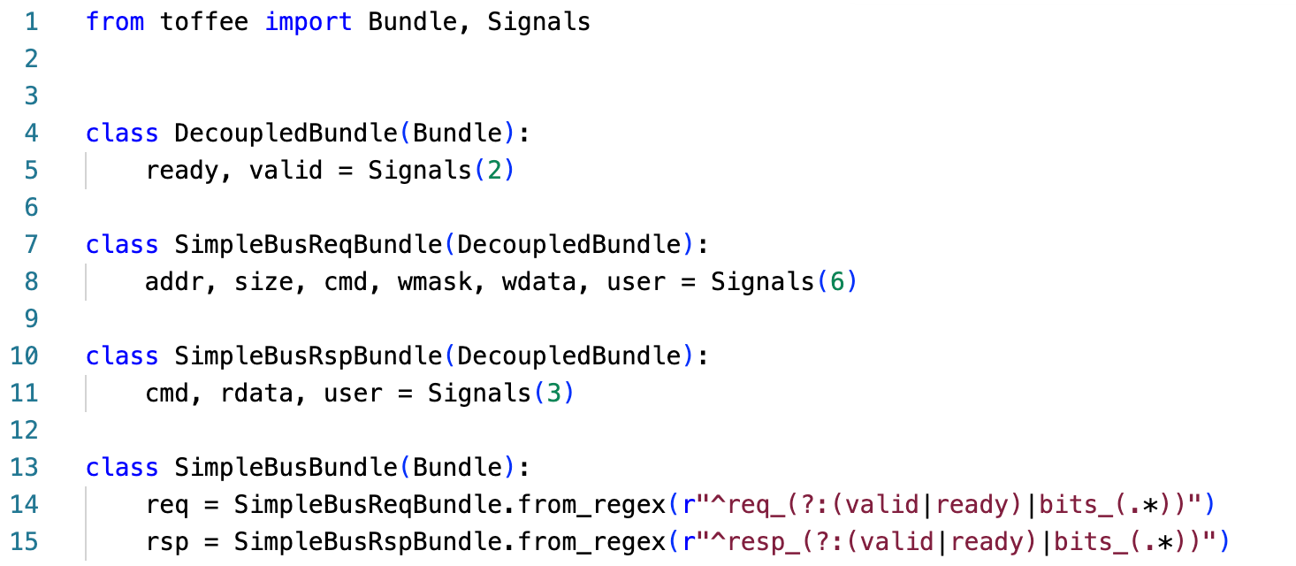
开源众包验证实践效果
Bundle
# bundle代码
$ cat src/env/bundle.py
# 定义子bundle
# 连接bundle
1. from_prefix(‘io_’)
2. from_regex
3. from_dict
36
Notes:
让我们看一下bundle的内容：
前三行定义了子bundle，最后通过正则表达式连接bundle和dut。
连接方法还有前缀和字典。

Slide 36
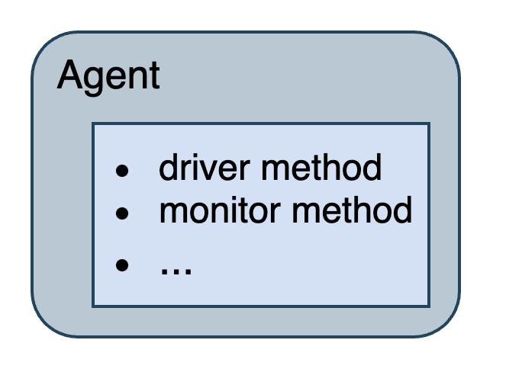
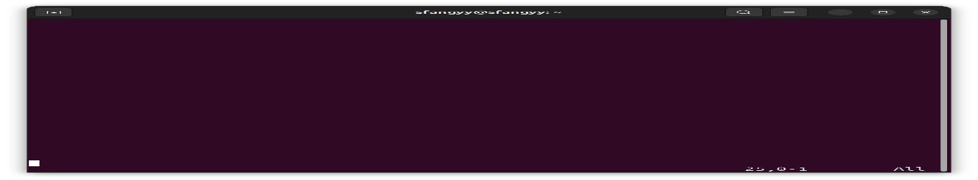
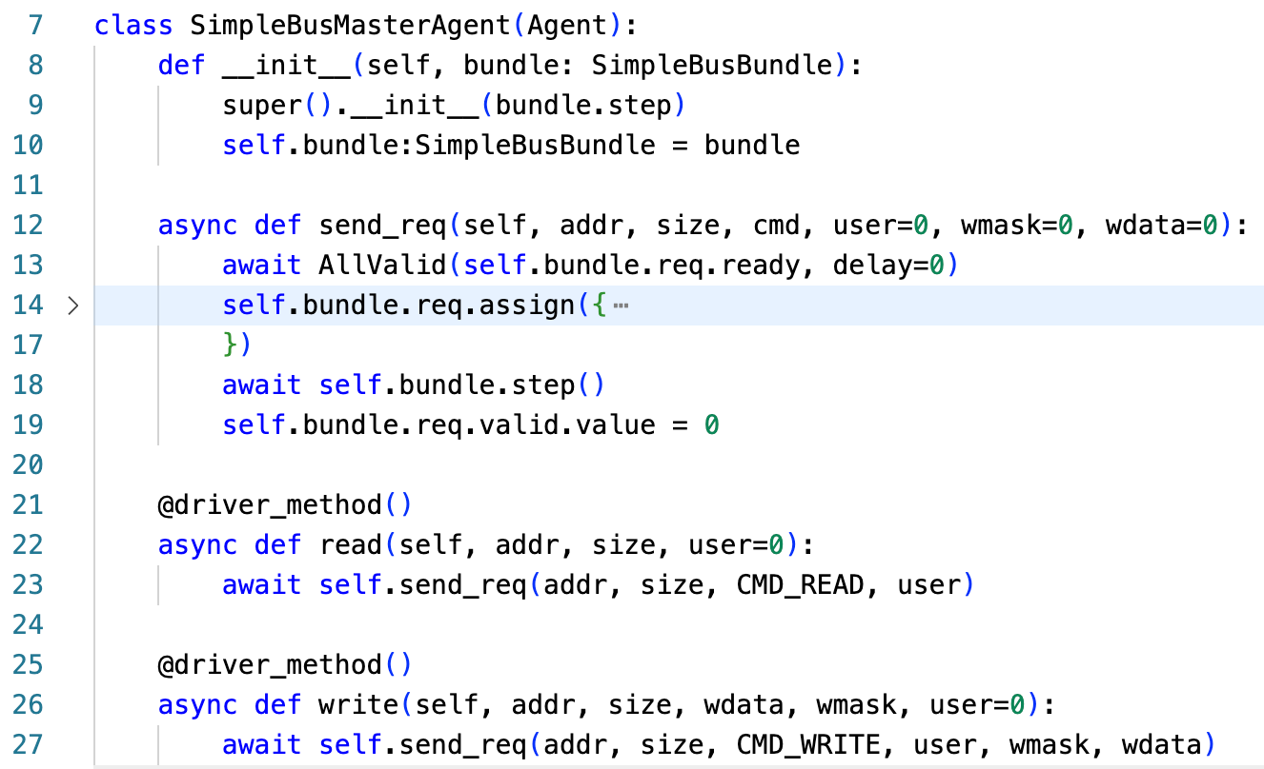
开源众包验证实践效果
Agent
# agent代码
$ cat src/env/simplebus_agents.py
初始化bundle
驱动DUT
监测DUT
37
Notes:
让我们看一下bundle的内容：
前三行定义了子bundle，最后通过正则表达式连接bundle和dut。
连接方法还有前缀和字典。

Slide 37
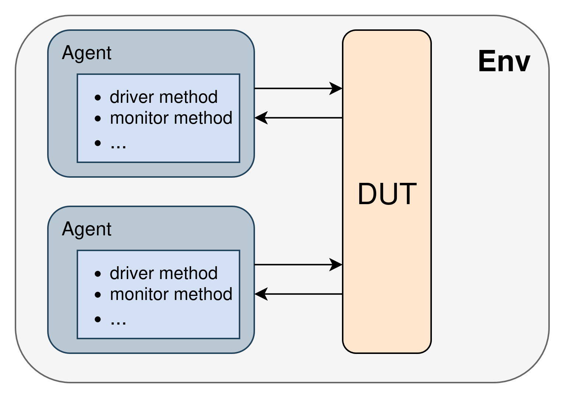
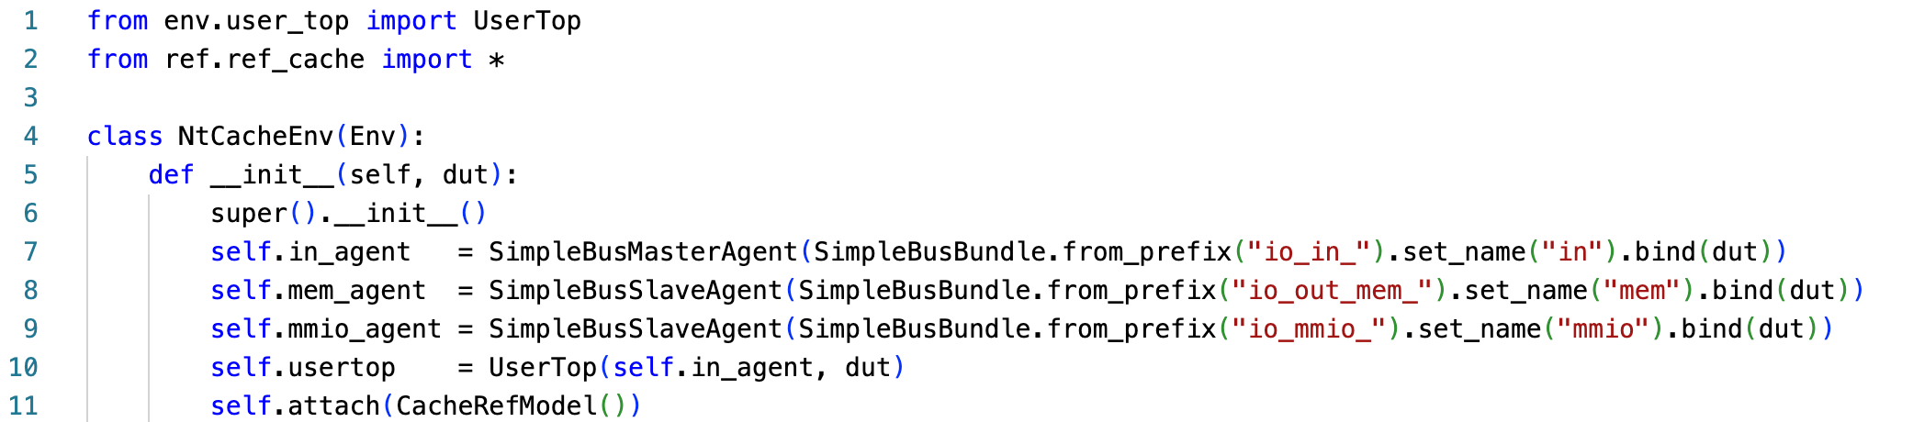
开源众包验证实践效果
Env
# env代码
$ cat src/env/ntcache_env.py
36
Notes:
在Agent之上还有env。
Env的作用很简单，就是封装不同的Agent，并且和Dut连接。

Slide 38
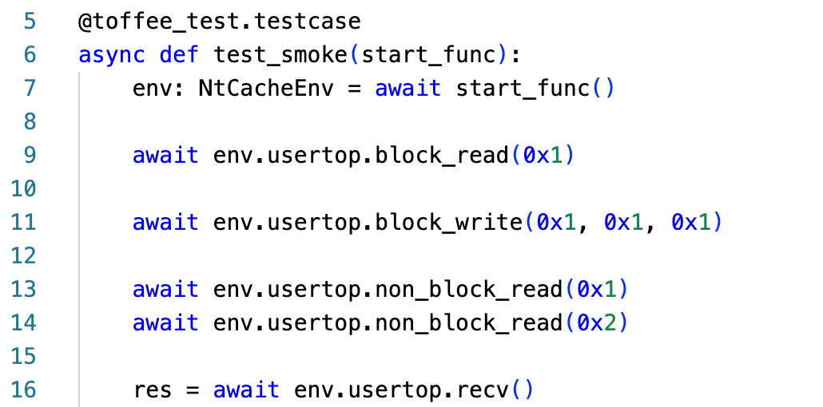
开源众包验证实践效果
测试用例
# test 代码
$ cat test/test_smoke.py
# 运行
$ make test
自动与 Ref 比对
Report.html
38
Notes:
最后，在测试代码部分，我们可以使用如 Env 和 Agent 等组件的方法来构建测试用例。此外，Python 装饰器被用于系统地组织和管理这些测试用例。
pytest 也提供了丰富的功能和广泛的插件支持。随着测试代码规模的增长，采用 toffee 和 toffee-test 框架可以显著提升验证效率，并优化整体验证流程体验。
以上就是 Toffee 验证环境的基本配置流程。在完成上述配置后，可以通过执行 make test 命令启动验证流程。系统会在 /report 目录中生成包含波形与覆盖率分析的综合报告。

Slide 39
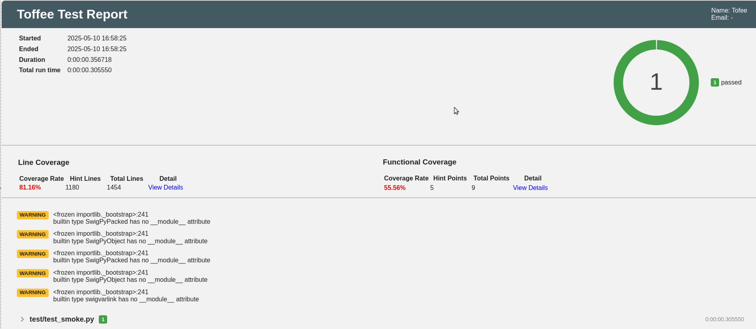
开源众包验证实践效果
测试报告
行覆盖率——仿真器自动统计
功能覆盖率——手动添加
39
Notes:
报告包含两种覆盖率：由picker提供的行覆盖率和由toffee提供的功能覆盖率。
行覆盖率不需要再写代码，而功能覆盖率需要我们手动添加。

Slide 40
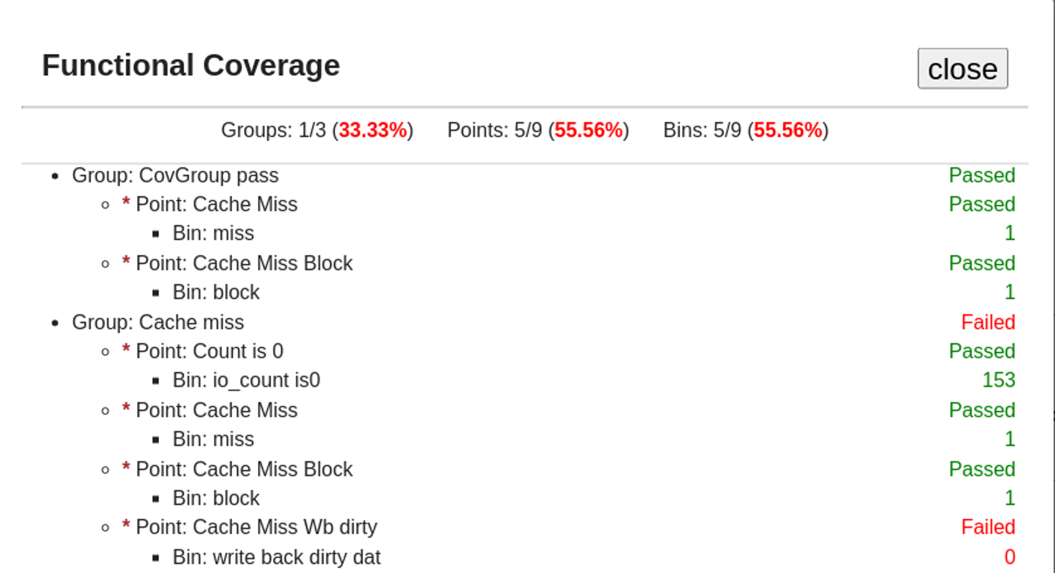
开源众包验证实践效果
功能覆盖率
CovGroup：测试组
包含所有的相关的测试点
CovPoint：测试点
用于监测指定的行为
CovBin：测试仓
表示特定的要被测试点收集的状态
40
Notes:
在toffee的功能覆盖率里，实现了一个三层结构：​​Group组​​, ​​Point点​​, ​​Bin仓。
只有当所有的子层级被满足的时候，覆盖率数据才会被收集。

Slide 41
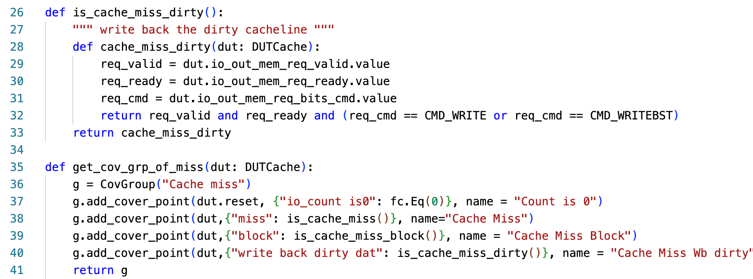
开源众包验证实践效果
功能覆盖率
# 定义功能覆盖率
$ cat src/func_coverage.py
定义 CovGroup
定义 CovPoint
定义 CovBin
41
Notes:
然后我们来看看覆盖率是如何定义的。
在CovGroup里定义覆盖率组，
一个覆盖率组可以定义多个覆盖率点，
每个覆盖率点里定义具体的覆盖率仓。

Slide 42
异步
Notes:
在之前 toffee-test 的示例代码中，我们注意到函数定义前都添加了 async 关键字。这是因为 Toffee 框架的核心是基于协程的异步编程模型。硬件验证天然涉及大量并发活动和精确的时间同步。
例如，我们需要同时驱动多个 DUT 接口，监测各种信号，等待特定的时钟边沿或事件发生，与参考模型进行交互等。如果使用传统的同步阻塞式编程（即一个函数调用必须等待其完全返回后才能执行下一步），代码会难以表达这种并发性，或者导致仿真效率低下（因为一个等待操作会阻塞所有其他活动）。虽然可以使用回调函数来处理异步事件，但这往往会导致控制流变得碎片化，容易陷入“回调地狱”，代码难以阅读和维护。

Slide 43
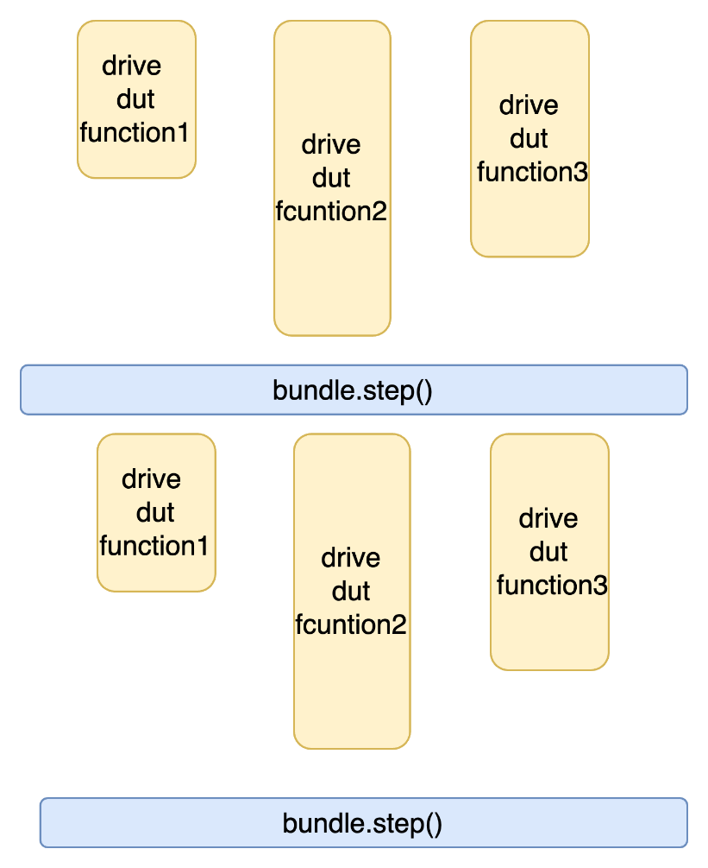
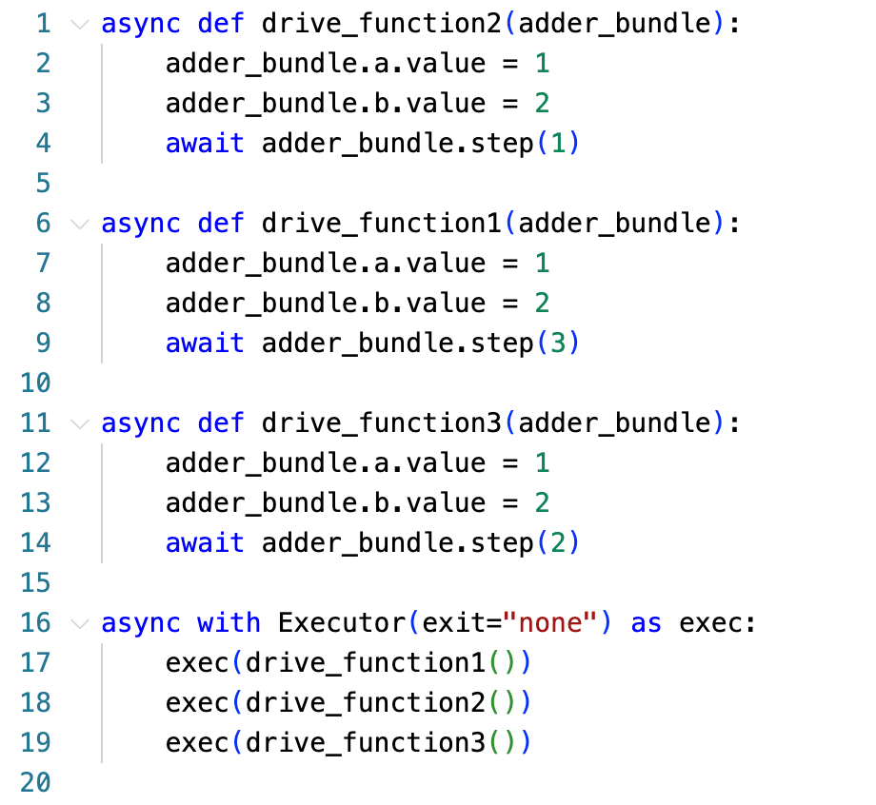
异步
仿真时间
Notes:
在此基础上，Toffee 引入了一种基于协程的时钟管理机制。该框架集中控制时钟的推进，调用 bundle.step(n) 表示在经过 n 个时钟周期后返回执行结果。
对于并行操作，用户可以将任务分发给执行器（executor）来处理。以图上的例子来说，三个func耗时分别是1,3,2个周期 。
对于每一次处理，这三个func会在同一个时刻开始，只有当耗时最长的func结束之后，executor才会进入下一个阶段。

Slide 44
开源众包验证实践效果
XSPdb：基于 pdb 构建的系统级香山核调试工具
目的
​​在感兴趣的位置暂停指令执行
​​观察/修改处理器状态​
……
XSPdb 支持的功能
类GDB的交互式调试能力
断点条件触发
观察点实时追踪
支持bin/elf文件加载
支持单步调试（单cycle或者指令）
支持内存直接读写/汇编插入
支持程序执行轨迹记录
支持查看RTL内所有寄存器/接口状态
支持导出bin文件
……（目前共 88 条专有命令）
44
Notes:
在验证中，我们有时需要访问更高级的信息，比如微架构或者指令细节。此外，有些场景我们需要在某个点暂停执行并观察处理器状态。这时候XSPdb就派上用场了。
XSPdb 是基于Python pdb调试器构建的专用RSIC-V IP调试工具。
针对香山difftest接口核进行了定制，提供类GDB的交互式调试能力。该工具集成终端命令行界面、RTL级波形调试开关、自动化脚本回放、系统快照保存/恢复等基础功能模块，同时实现寄存器初始化配置、指令集反汇编解析等核心调试能力，并扩展支持断点条件触发、观察点实时追踪、寄存器/内存可视化监控等高级调试场景，通过硬件信号级调试接口与软件执行状态联动机制，为RISC-V IP的软硬件协同验证提供解决方案。

Slide 45
开源众包验证实践效果
XSPdb
总览
# 进入xspdb目录
$ cd /workspace/code-samples/xspdb
# 项目结构
$ tree -d -L 1
.
|__ XSPdb # 核心代码
|__ XSPython # XS python包
|__ docker
|__ example # 例子
|__ ready-to-run # 初始化dut
45
Notes:
开始之前，我们来一起查看一下项目结构。
执行cd到xspdb目录，在这里用tree查看项目结构。
这里有五个目录，XSPdb是核心代码，XSPython是包，example里有一些实例脚本，ready-to-run里是用于初始化dut的脚本。

Slide 46
开源众包验证实践效果
XSPdb
进入XSPdb
# 运行 xspdb
$ make test
Using simulated 32768B flash
[Info] reset dut complete
[Info] Loaded 145 functions form XSPdb.cmd
-> while True:
(XiangShan)
46
Notes:
直接运行make test，使用特定的picker依赖​​启动。
当我们看到while True的时候就成功启动xspdb了。

Slide 47
开源众包验证实践效果
功能介绍
命令
# 列出XSPdb的功能
$ (xiangshan) xcmds
xapis : # 打印出所有的 api
xasm_insert : # 插入汇编代码到指定地址
xbreak : # 对信号设置断点
xwatch : # 对变量设置观察点
xload : # 加载二进制文件到内存
xwave_on : # 打开波形记录
47
Notes:
首先，我们可以使用xcmds来查看xspdb的命令，一些常用的可以查看下图。

Slide 48
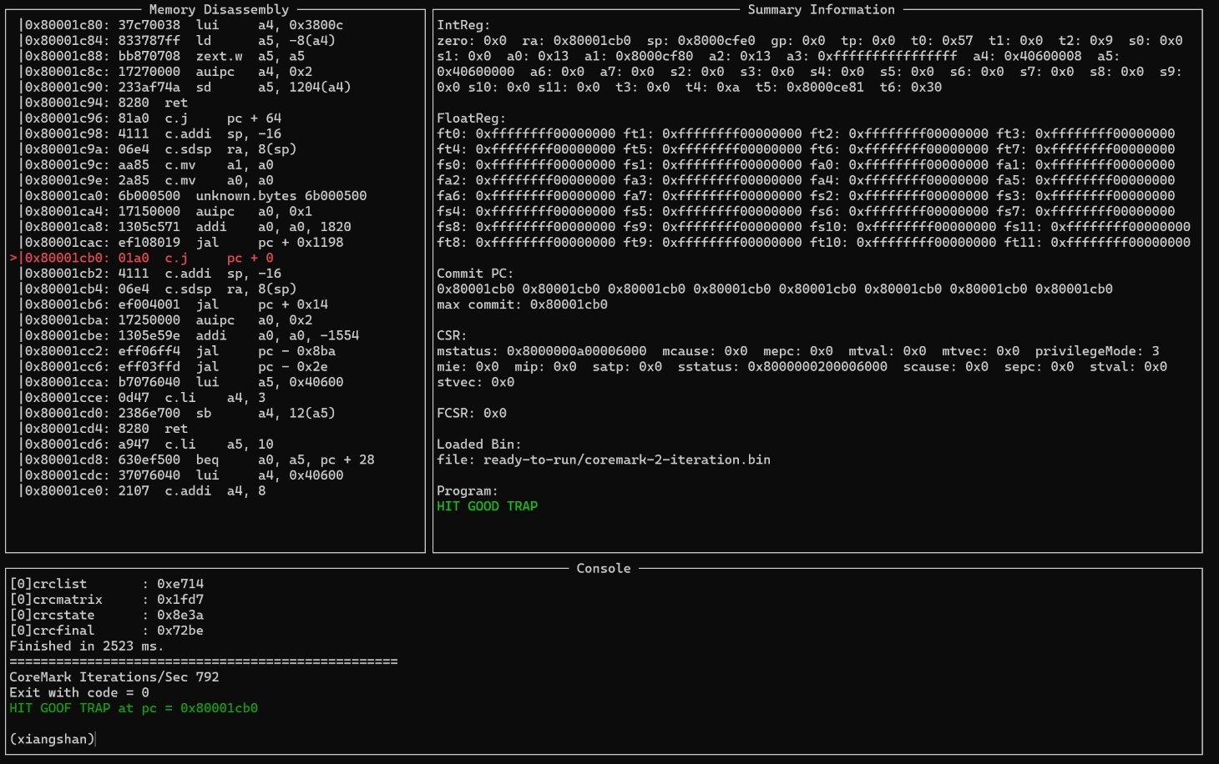
开源众包验证实践效果
功能介绍
文本用户界面
# 进入XSPdb文本用户界面
$ (xiangshan) xui
UI 界面
内存反汇编
寄存器信息
其他信息
输入区域
48
Notes:
xui可以进入文本用户界面。
界面分成这几块。

Slide 49
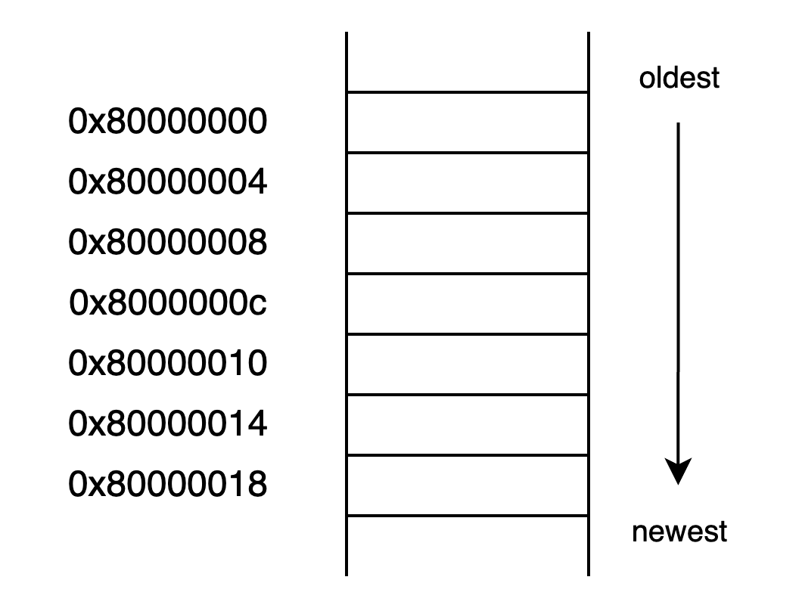
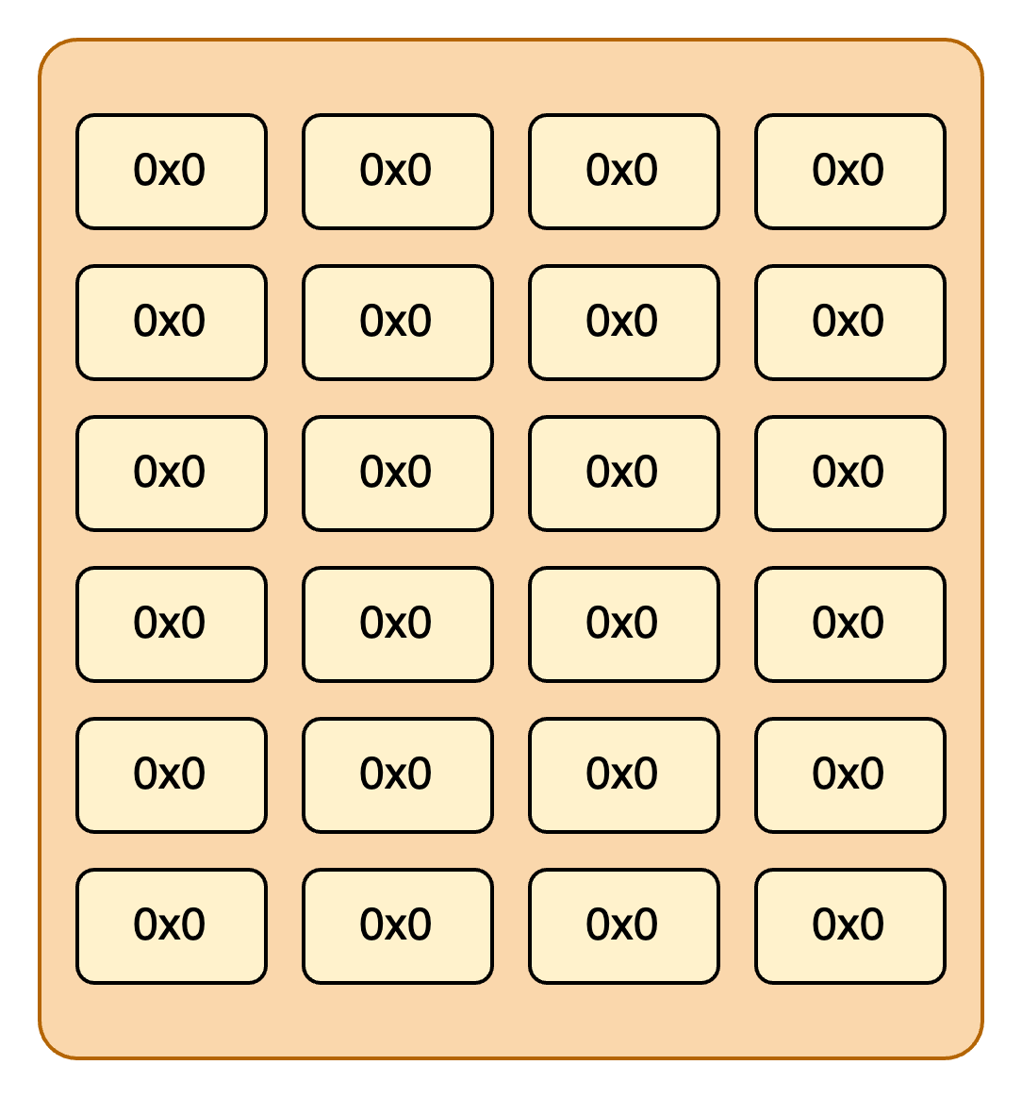
开源众包验证实践效果
功能介绍
初始化 RTL
(xiangshan) xload ready-to-run/spike-dasm # 加载内存信息
(xiangshan) xflash ready-to-run/xspdb_flash_init.bin # 初始化flash信息
Memory Disassembly
Reg information
49
Notes:
我们可以用这两个命令分别加载内存信息和初始化flash信息。

Slide 50
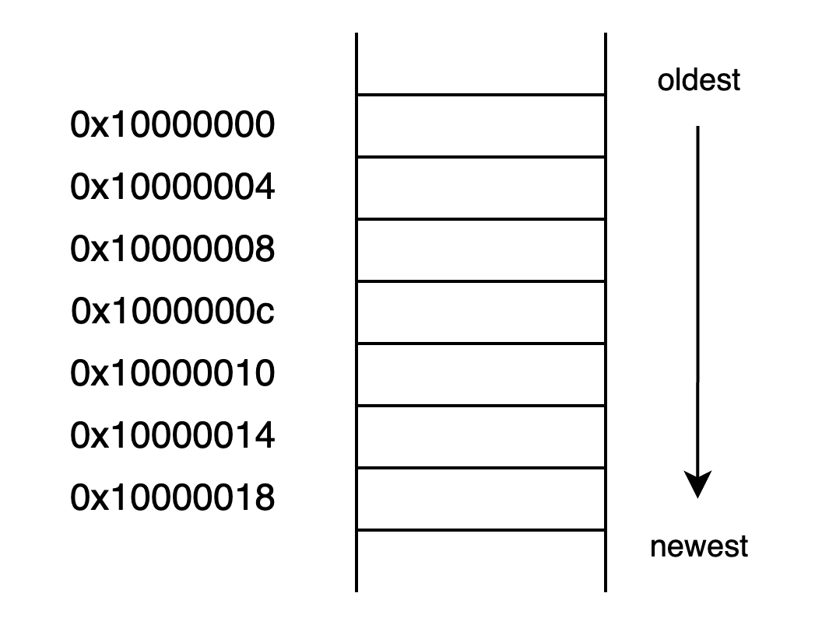
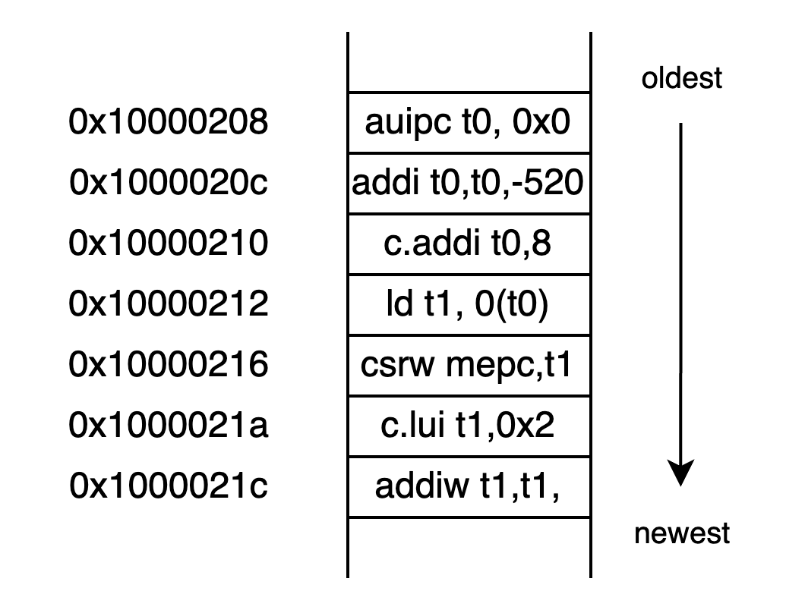
开源众包验证实践效果
功能介绍
驱动 RTL
(xiangshan) xstep # 时钟周期驱动
(xiangshan) xistep 2 # 指令驱动两次
Memory Disassembly
Reg information
Reg information
50
Notes:
我们可以通过下面这两个命令来驱动RTL。
通过xistep 2初始化pdb,跳到pdb起始地址。
再跑几个指令,会xs指定对应地址的指令。

Slide 51
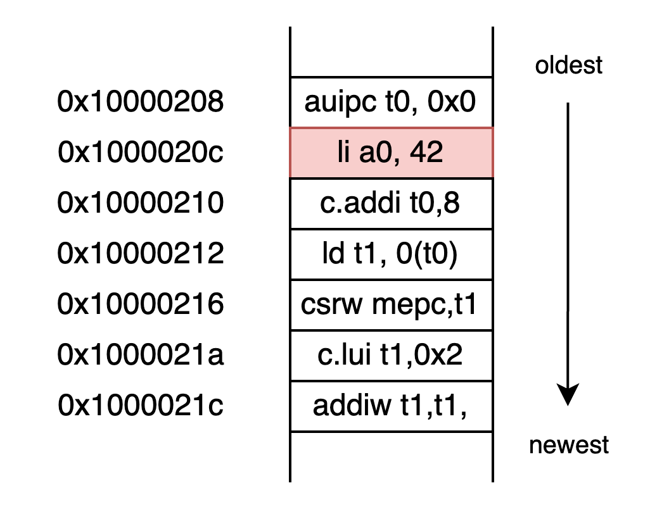
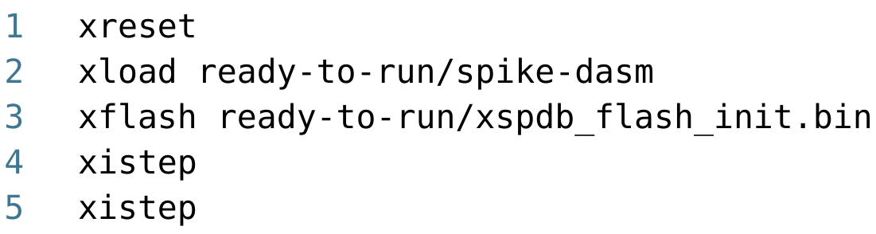
开源众包验证实践效果
功能介绍
加载脚本
$ cat example/reset.script # 复位脚本
(xiangshan) xload_script example/reset.script # 加载复位脚本
reset.script
Memory Disassembly
52
Notes:
如果想复位的话，要手动敲多条命令比较麻烦。
我们可以将复位命令写在一个脚本里，这样直接用xload_script加载脚本来复位。

Slide 52
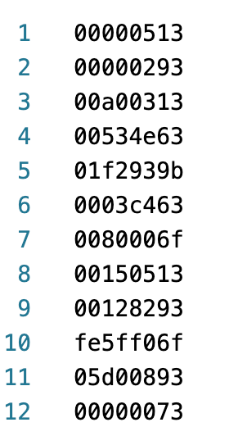


开源众包验证实践效果
功能介绍
加载指令序列
$ cat example/case.ins # 指令流
(xiangshan) xload_instr_file 0x1000020c example/case.ins # 加载指令文件
case.ins 与对应指令流
Memory Disassembly
Memory Disassembly
53
Notes:
如果想xs执行其他指令，我们可以把对应的指令写到一个文件中，加载它就行。
如果我们执行这条指令，就是下面这个结果。
我们在0x1000020c加载这个指令流。

Slide 53


开源众包验证实践效果
功能介绍
观察点
(xiangshan) xwatch_commit_pc 0x10000218 # 设置观察点
(xiangshan) xstep 200 0 # 驱动2000个时钟周期
指令将停止在 pc 0x1000218
Summary information
54
Notes:
顺带的，可以在脚本里设置观察点。
这里我们在218设置了一个观察点，指令将停止在 pc 0x1000218。

Slide 54
开源众包验证实践效果
功能介绍
加载例子脚本
$ cat example/case.script # 示例脚本
(xiangshan) xload_script example/case.script # 加载示例脚本
Memory Disassembly
Memory Disassembly
52
Notes:
最后，我们来运行一下这个包含前两个添加指令流和观察点的脚本，来看一下结果。
可以看到，指令停止在 pc 0x1000218之前，因为214执行完毕了。

Slide 55




感谢聆听~
QQ 交流群
微信公众号
万众一芯网站
示例环境
Notes:
感谢大家的聆听，以上是本次 Tutorial 的全部内容，下面是万众一芯的QQ交流群、微信公众号、官网和本次的演示环境。
再次感谢大家的宝贵时间。最后，也要特别感谢香山开源社区朋友们的支持，以及所有老师和同学们的辛勤付出。谢谢！

Slide 56

Picker工作流程
56
Notes:
（写点字，搞成一个动态的强调解释一下

Slide 57



Performance: Faster Compilation & Verification

